Slide 1
Kristijono Donelaičio nuotykiai
Ką naujo archyvai pasakoja
Vaidas Šeferis
Lietuvių literatūros ir tautosakos institutas
Masaryko universiteto Laisvųjų menų fakultetas

Slide 2
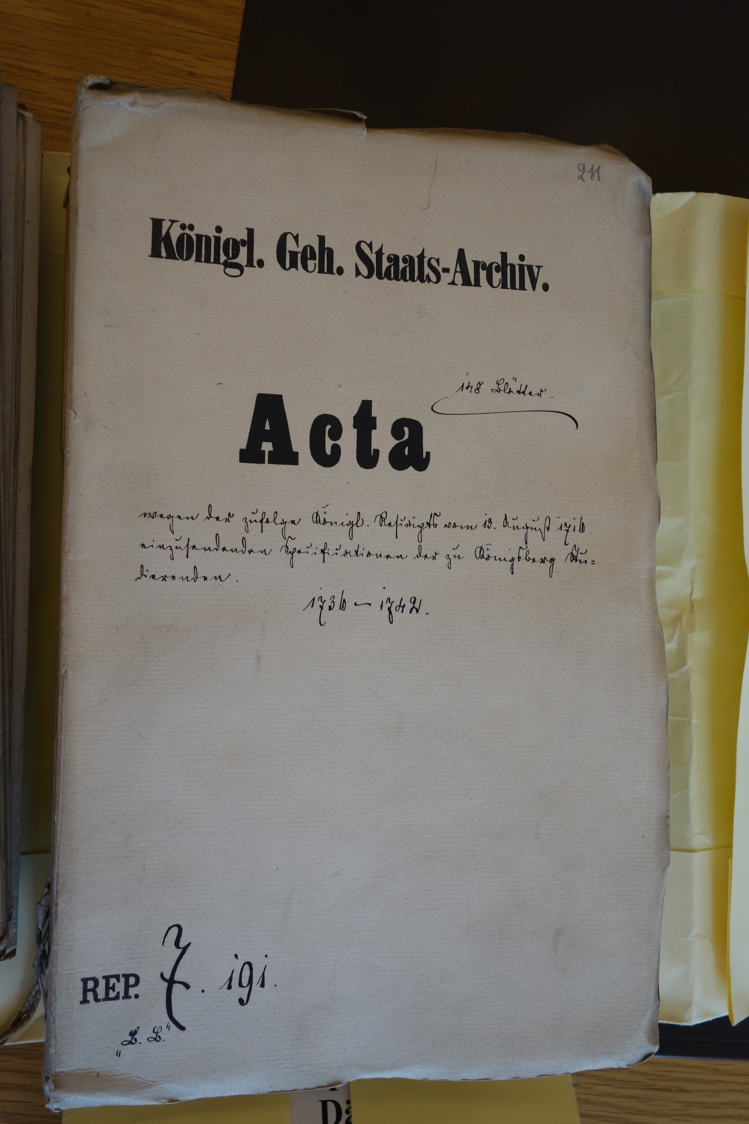
Naujoji byla su Karaliaučiaus universiteto studentų 1736 – 1742 m. semestriniais sąrašais
Berlynas, GStA PK

Slide 3
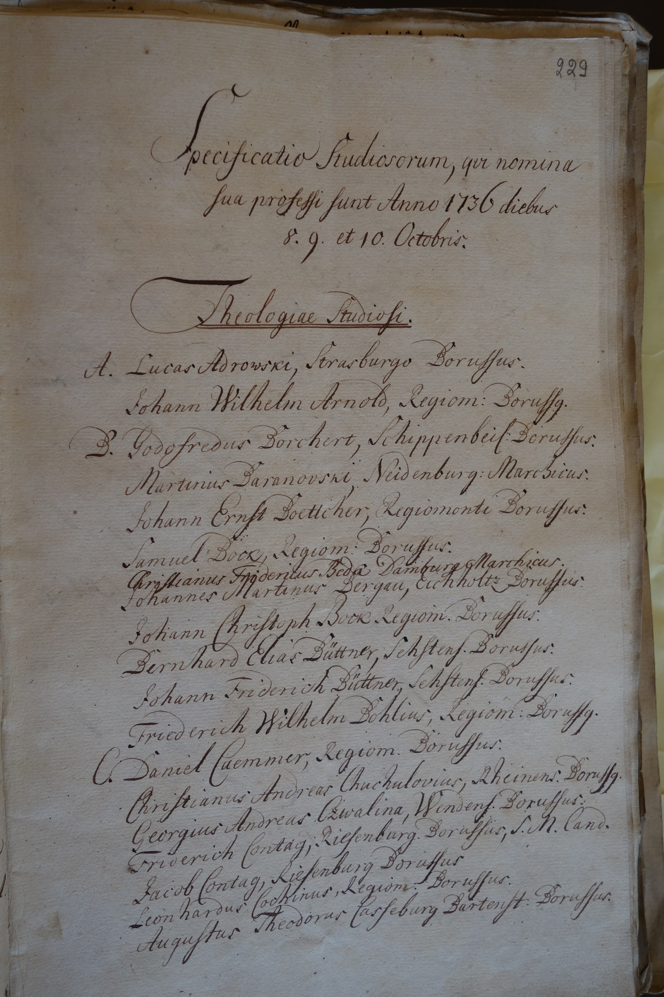

Slide 4
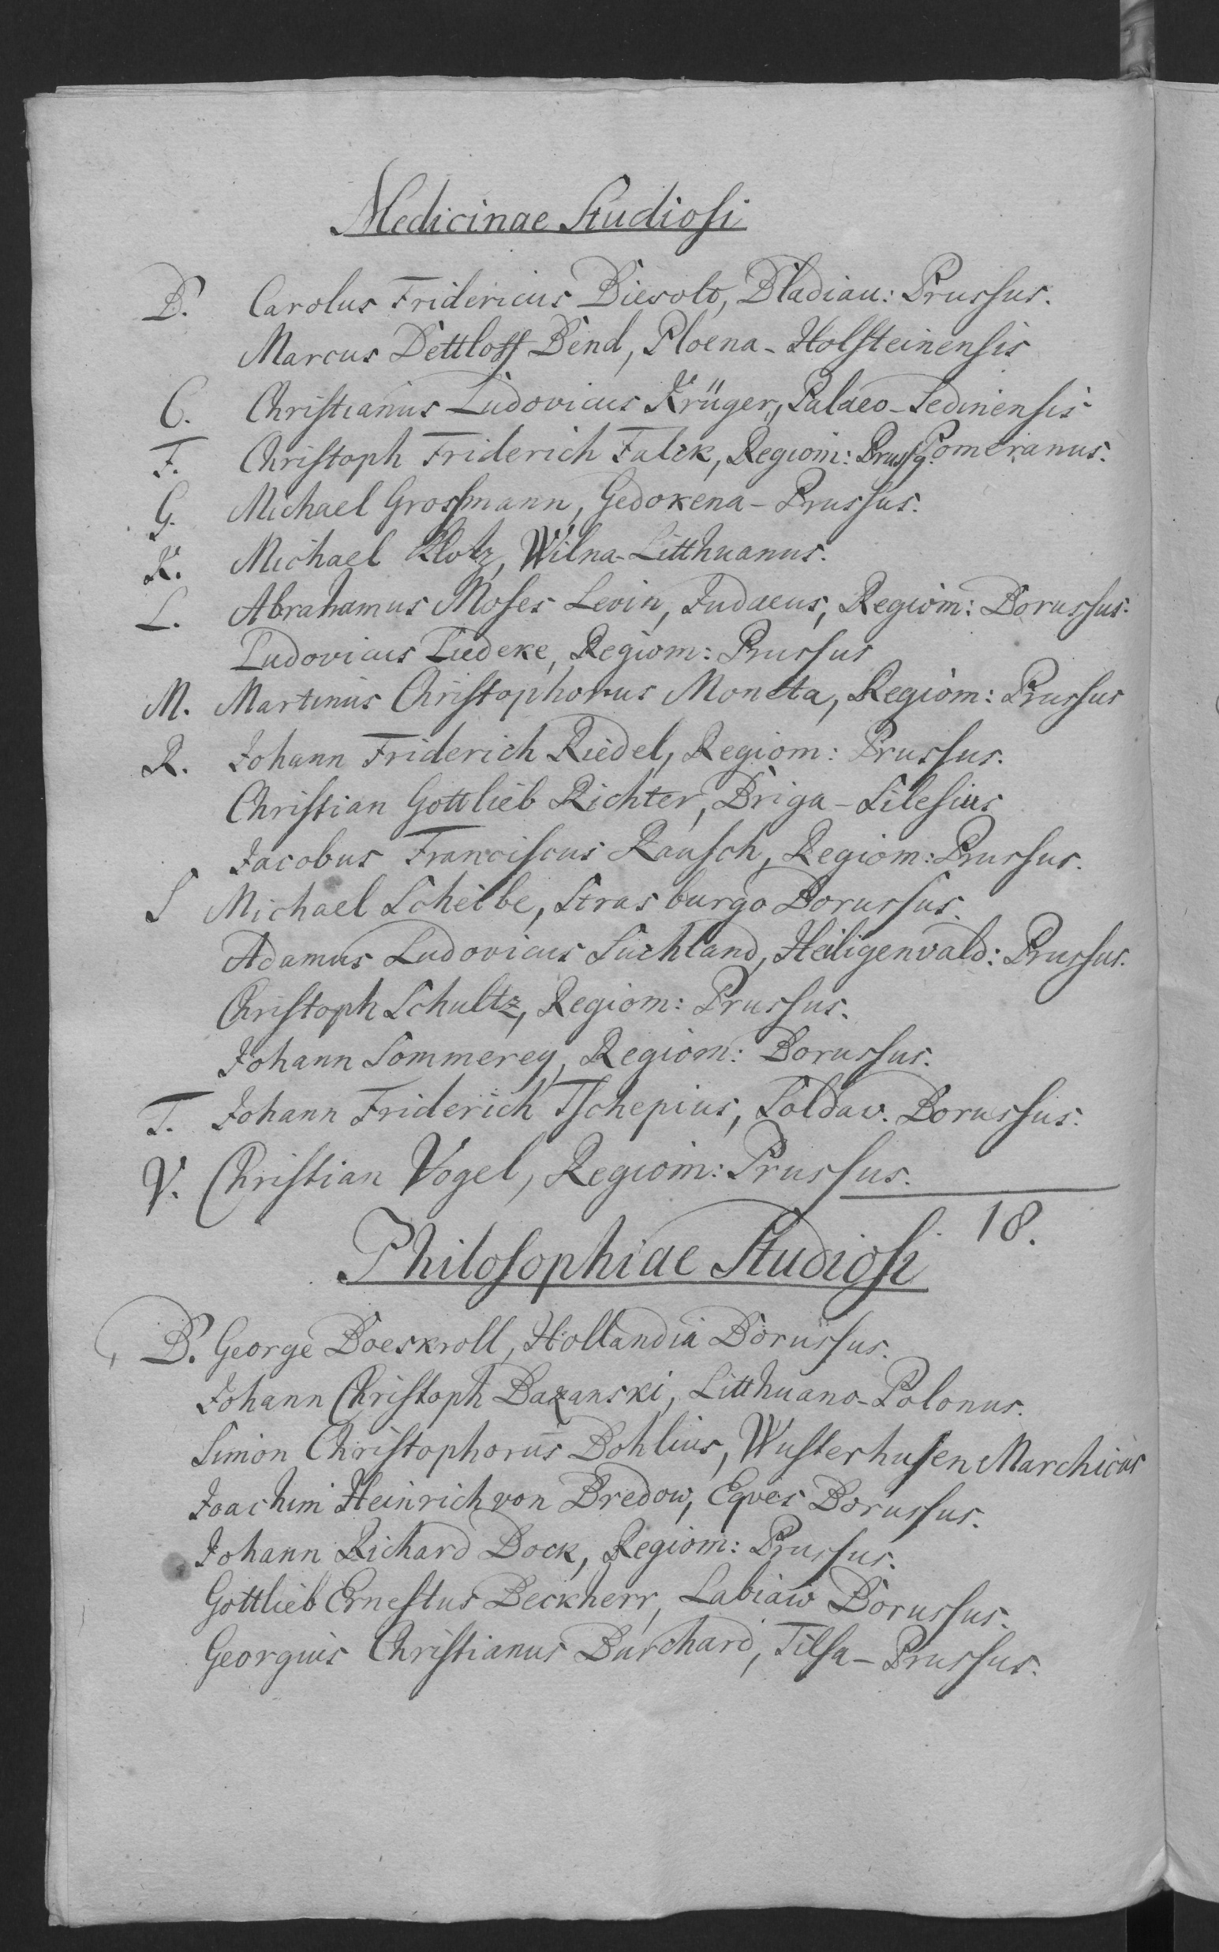
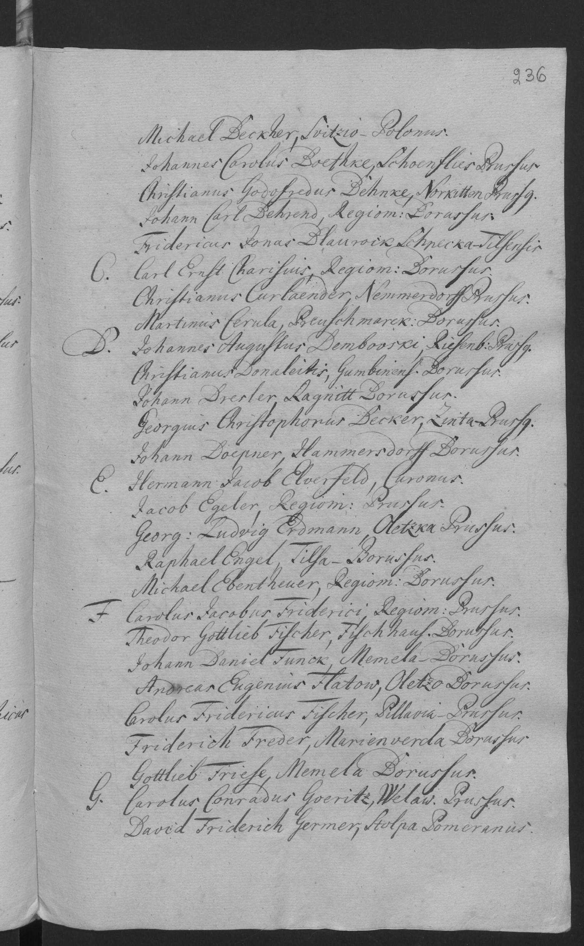
Studijos Filosofijos fakultete?
1736 m. spalio 8-10 d. filosofijos studentų sąrašai (bendras vaizdas)

Slide 5
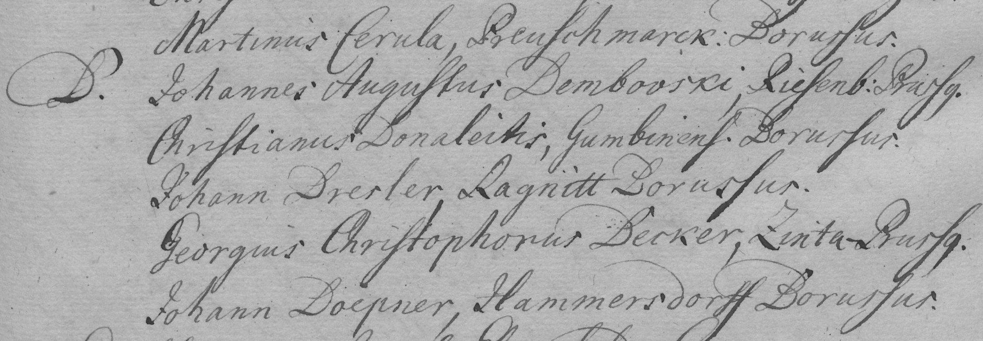
Studijos Filosofijos fakultete?
1736 m. spalio 8-10 d. filosofijos studentų sąrašai (padidintas vaizdas)

Slide 6
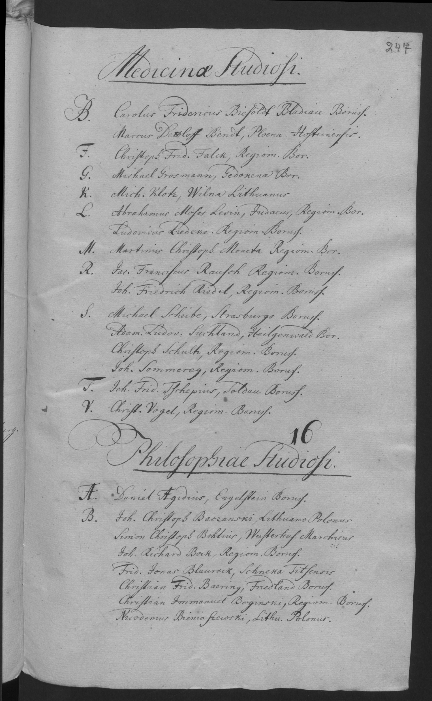
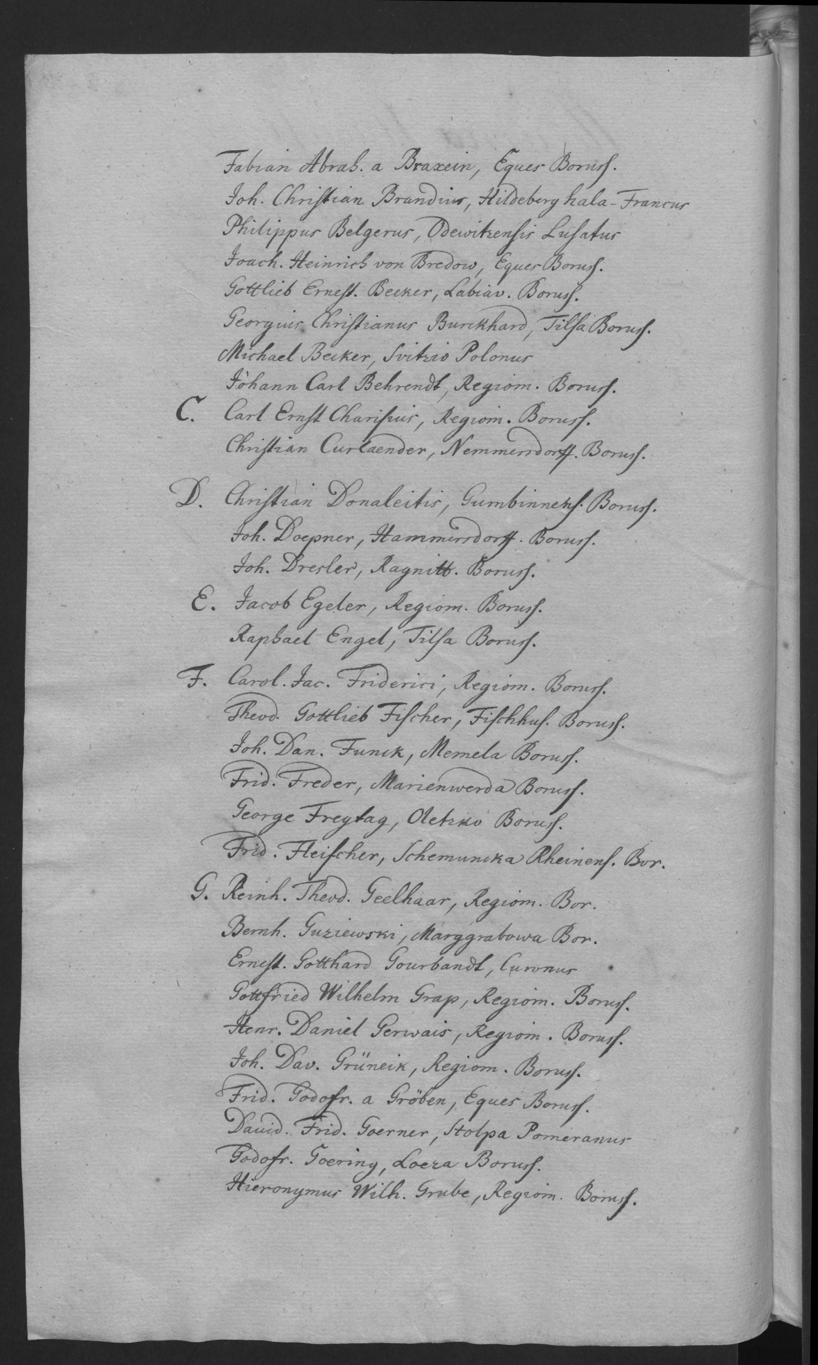
Studijos Filosofijos fakultete?
1737 m. gegužės 13-15 d. filosofijos studentų sąrašai (bendras vaizdas)

Slide 7
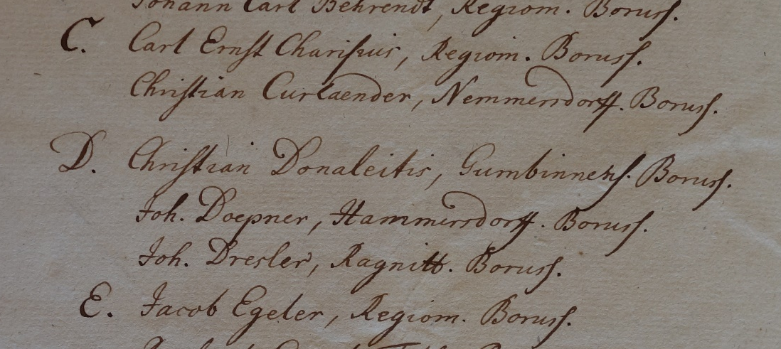
Studijos Filosofijos fakultete?
1737 m. gegužės 13-15 d. filosofijos studentų sąrašai (padidintas vaizdas)

Slide 8
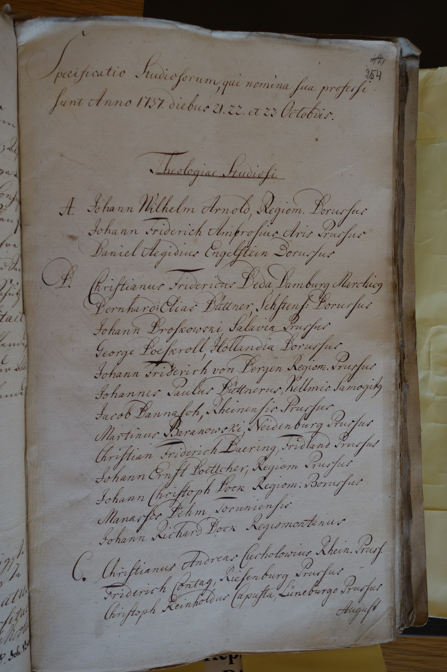
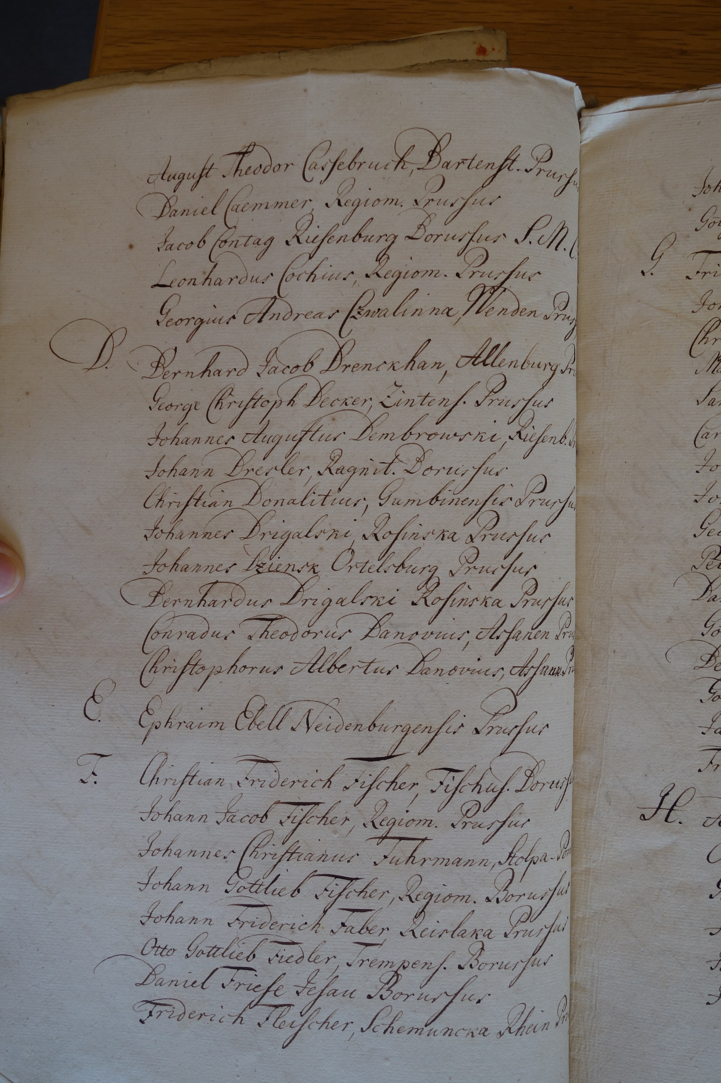
Studijos Teologijos fakultete
1737 m. spalio 21-23 d. teologijos studentų sąrašai (bendras vaizdas)

Slide 9
Studijos Teologijos fakultete
1737 m. spalio 21-23 d. teologijos studentų sąrašai (paditintas vaizdas)

Slide 10
Įrašas Karaliaučiaus universiteto imatrikuliacijų knygose:

Slide 11
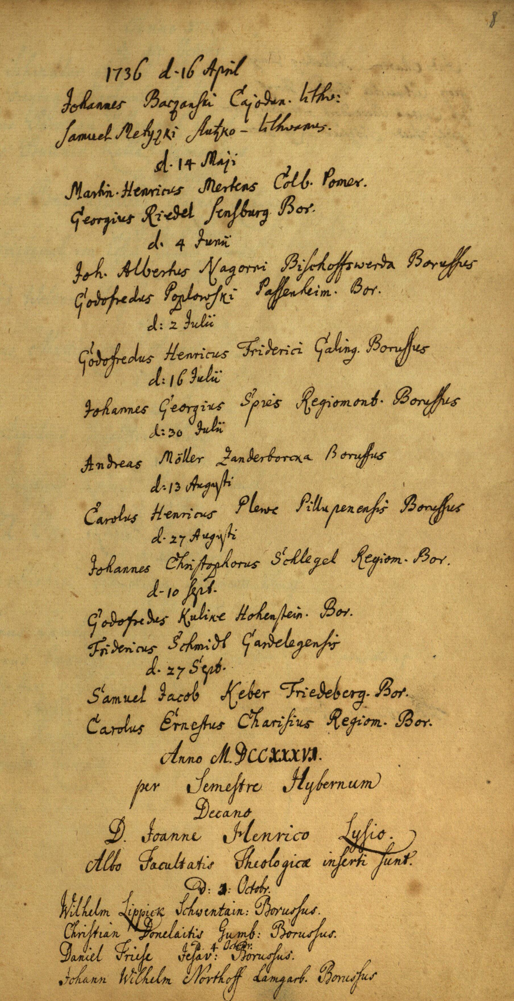
Teologijos fakulteto studentų sąrašai, 1736 m. spalio 3 d.
Saugoma LNB fonduose

Slide 12
Donelaičio imatrikuliacijų chronologija
1736 m. rugsėjo 27 d. – imatrikuliacija Karaliaučiaus universitete
1736 m. spalio 3 d. – imatrikuliacija Teologijos fakultete
1736 m. spalio 8-10 d. – įrašas FILOSOFIJOS fakulteto studentų sąraše
1737 m. gegužės 13-15 d. – įrašas FILOSOFIJOS fakulteto studentų sąraše
1737 m. spalio 21-23 d. – įrašas TEOLOGIJOS fakulteto studentų sąraše
[1738 m. pavasario semestro sąrašų byloje nėra.]
1738 m. spalio 13-15 d. – įrašas TEOLOGIJOS fakulteto studentų sąraše
[1739 m. pavasario semestro sąrašų byloje nėra.]
1739 m. rudens semestras – įrašas TEOLOGIJOS fakulteto studentų sąraše
1740 m. pavasario semestras – įrašas TEOLOGIJOS fakulteto studentų sąraše

Slide 13
Donelaičio įšventinimas į kunigus ir skola
Pastabos dėl kunigų skyrimo proceso XVIII a. Prūsijoje: vietinė administracija – Teologijos fakultetas – Vyriausybė
1743-03-04 d. Vyriausybės užklausimas Teologijos fakultetui dėl kandidato į Tolminkiemio klebono vietą.
1743-03-19 d. Teologijos fakultetas teikia Donelaičio kandidatūrą
1743-05-08 d. Karalius (de facto – Vyriausybė) priima Donelaičio kandidatūrą
[1743 gegužės pabaiga: Donelaitis informuojamas apie jo skyrimą į Tolminkiemį]
1743-06-14 d. Karalius įsako Rūmų pamokslininkui Johannui Jacobui Quandtui įšventinti Donelaitį į kunigus.
Pastaba: vietinė Įsruties valdžia apie šį skyrimo procesą iki šio momento nieko nežinojo – 1743-06-14 d. raštas.

Slide 14
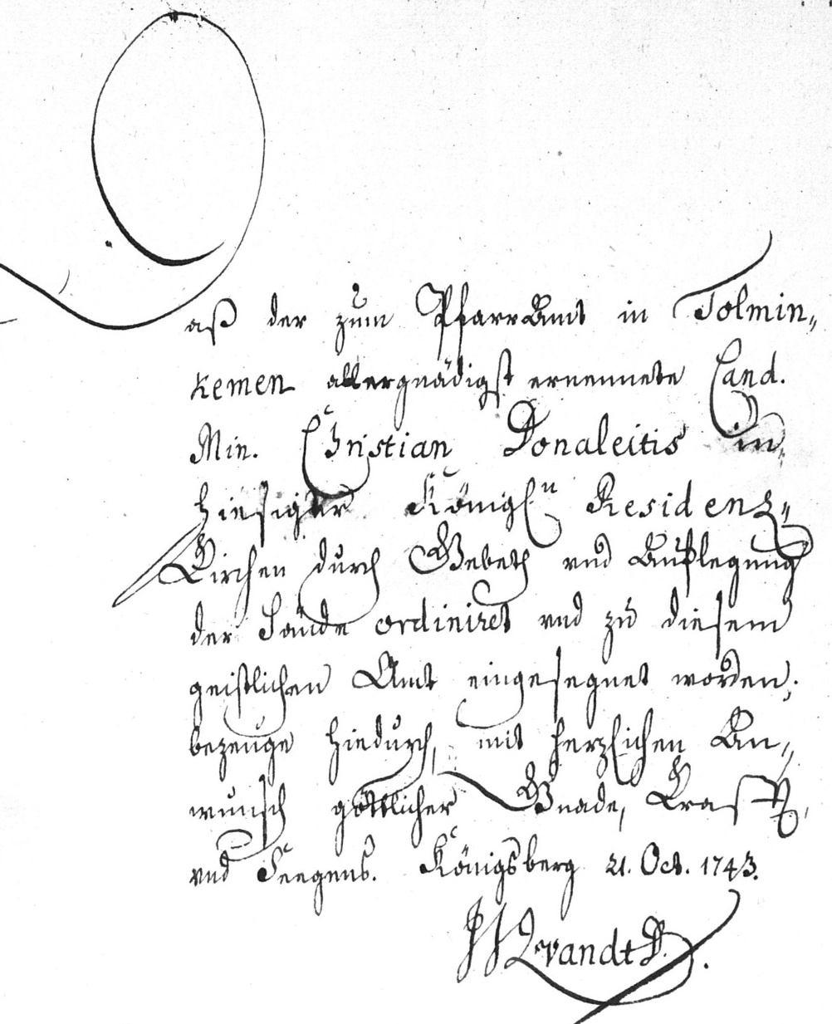
1743-10-21 d. Johanno Jacobo Quandto pažymėjimas dėl Donelaičio įšventinimo į kunigus
Laisvas vertimas:
Šiuo raštu patvirtinu, kad į Tolminkiemio kunigo vietą teikiamas Kristijonas Donelaitis buvo Karaliaus rūmų bažnyčioje įvesdintas malda ir rankų uždėjimu bei įšventintas į šias dvasines pareigas. [...]
Karaliaučius, 1743 m. spalio 21 d.
GStA PK
Raštą identifikavo Sigitas Narbutas

Slide 15
Donelaičio įšventinimas į kunigus ir skola
1743-11-24 d. Donelaitis įvesdinamas Tolminkiemio bažnyčioje
1743-12-01 d. Donelaitis pirmą kartą laiko pamaldas Tolminkiemyje
Vos pradėjęs dirbti Tolminkiemyje, tarp 1743 m. gruodžio 2 ir 11 d., Donelaitis kreipiasi į Įsruties Teismo rūmus dėl skubaus algos išmokėjimo [žr. kitą skaidrę.]

Slide 16
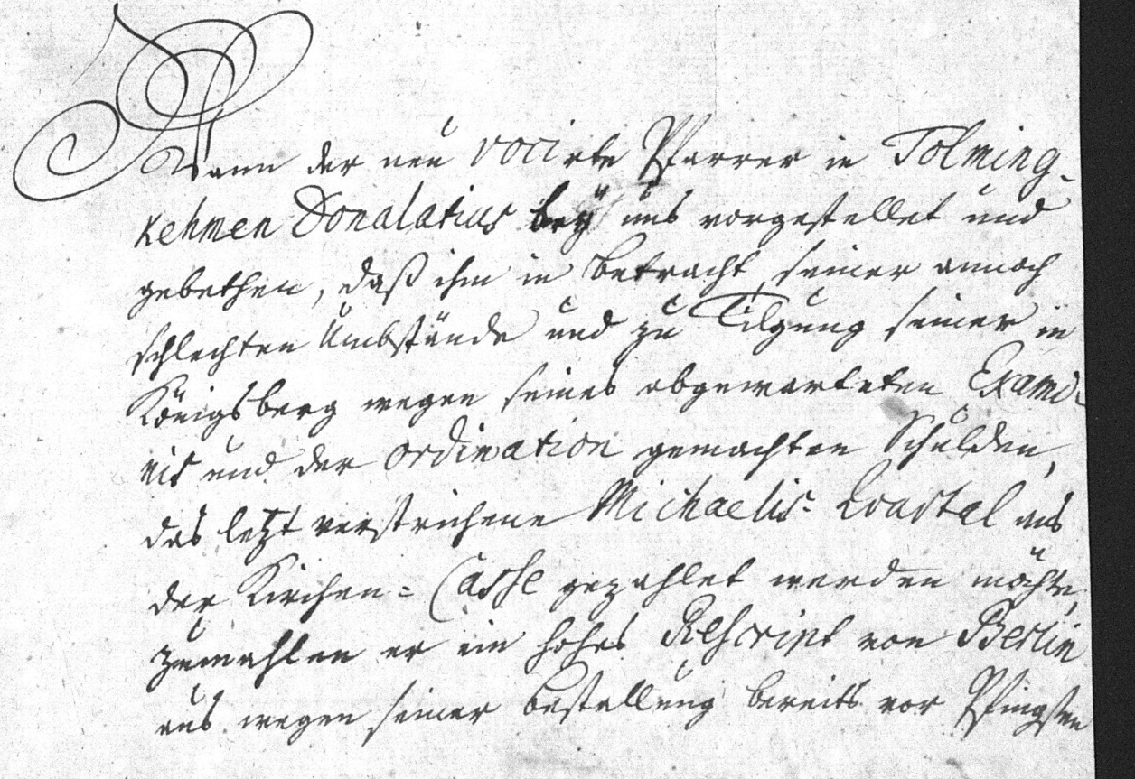
Donelaičio įšventinimas į kunigus ir skola
Įsruties Teismo rūmų raštas, 1743-12-12 d.,
laisvas vertimas:
Mums prisistatė neseniai paskirtas Tolmin-kiemio klebonas Donalatius [sic] ir paprašė, ar nebūtų galima jam išmokėti paskutiniojo metų ketvirčio nuo Mykolinių algos iš bažny-čios kasos, atsižvelgiant į jo prastą padėtį bei į tai, kad jis turįs grąžinti skolas, kurių prisida-rė Karaliaučiuje laukdamas egzamino ir įves-dinimo, juolab, kad aukštąjį įsaką iš Berlyno dėl savo skyrimo jis buvo gavęs jau prieš Sekmines [...]
[Sekminės: 1743 m. birželio 2 d.]
[Mykolinės: 1743 m. rugsėjo 29 d.]

Slide 17
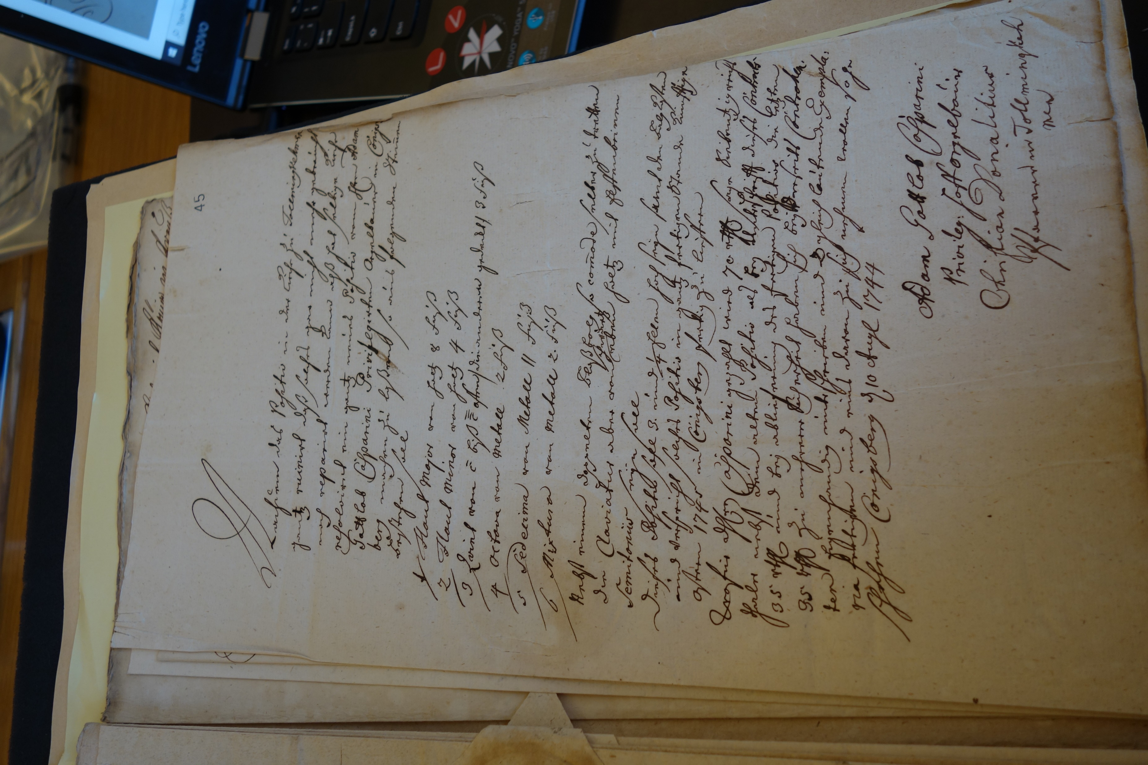
TOLMINKIEMIO POZITYVAS
Donelaičio sutartis su žymiu Karaliaučiaus vargondirbiu Caspariniu, 1744-08-10

Slide 18
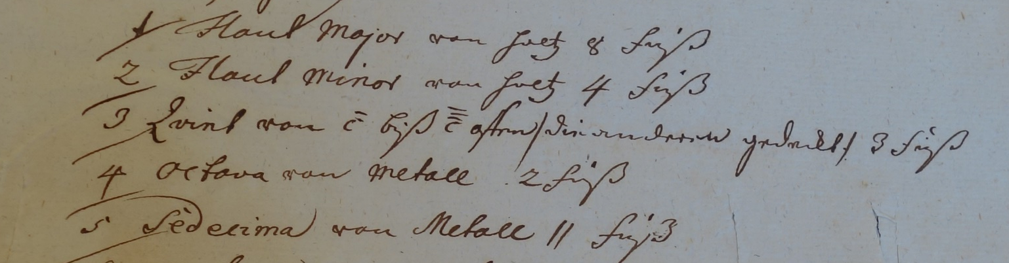
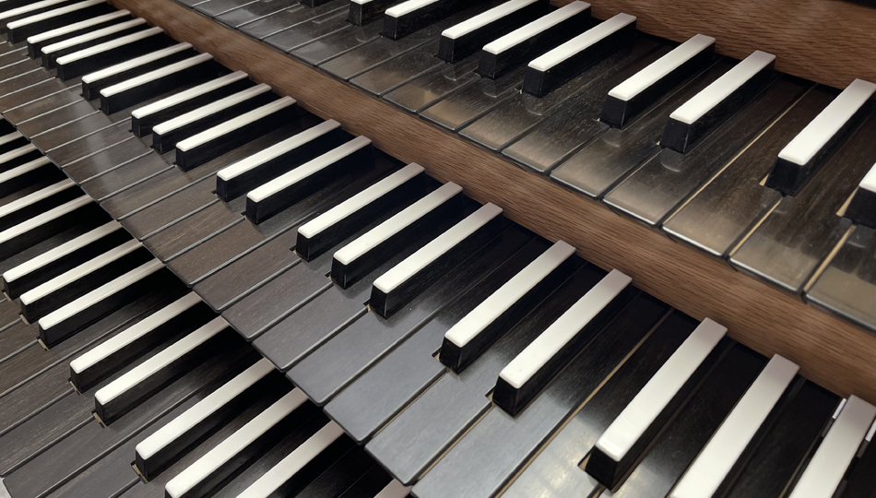
TOLMINKIEMIO POZITYVAS
1/ Flaut Major medinė 8 pėdų
2/ Flaut Minor medinė 4 pėdų
3/ Kvint nuo c’ iki c’’’ atvira / kitos uždengtos / 3 pėdų
4/ Octava metalinė 2 pėdų
5/ Sēdecima metalinė II pėdų
6/ Mixtura metalinė 2 pėdų [Klaida, turėtų būti „1 pėdos“]
Vertė ir konsultavo Rimantas Gučas ir Martin Rost
Instrumento aukštis
3 ¼ uolekties = 2 m 17 cm
Juodmedžio klaviatūra,
dramblio kaulo pustoniai

Slide 19
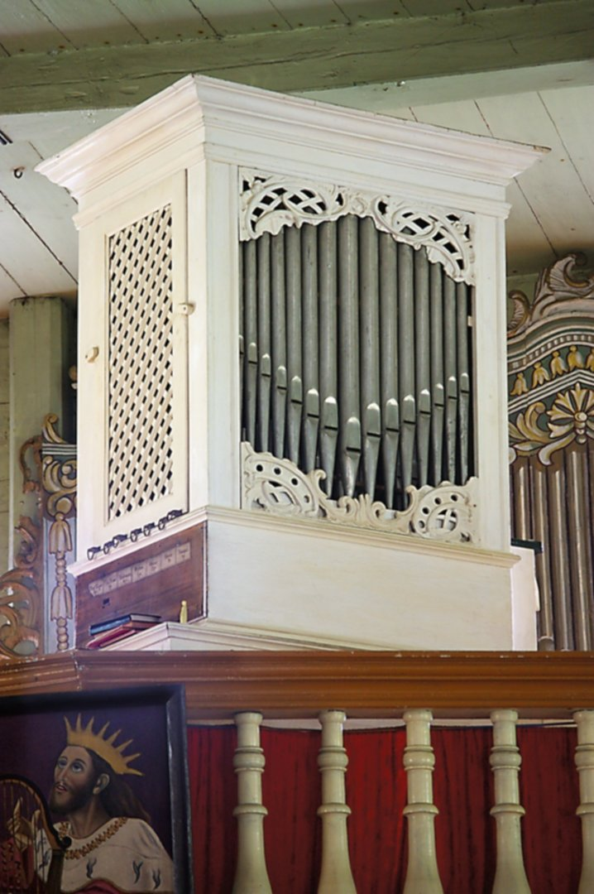
Adakavo bažnyčios pozityvas, 18 a. Karaliaučius
© Rimantas Gučas
Vaizdo įrašas - barokinio pozityvo skambesys:
https://www.youtube.com/watch?v=nVHbBHwMbgA&t=36s&ab_channel=BalintKarosi

Slide 20
TOLMINKIEMIO POZITYVAS
Vargonai - vienas pirmųjų Donelaičio rūpesčių pradėjus eiti klebono pareigas Tolminkiemyje:
Pirmosios pamaldos 1743-12-01, pirmoji rinkliava vargonams 1744-01-01, sutartis su Caspariniu 1744-08-10.
Ar Donelaitis pats nustatė vargonų parametrus? (Plg. Donelaičio fortepijonų meistravimą.)
Tikėtina, kad Donelaitis turėjo šiuo reikalu keliauti į Karaliaučių: derėtis, pasirašyti, apmokėti, instrumentą atsiimti.
Apmokėjimo peripetijos:
* Kaina – 70 reichstalerių (plg. klebono metų alga buvo apie 200 rtl.)
* Būta senojo pozityvo, kuris atiduotas už 10 rtl.
* Pasirašant sutartį 1744 m. sumokėta 35 rtl. Iš kur Donelaitis juos gavo?
* Vargonai pagaminti 1745 m. Velykoms. Bet Donelaitis nesugebėjo laiku atsiskaityti.
* Su Caspariniu atsiskaityta 1746 m. pabaigoje bažnyčios biudžeto lėšomis. Šią paskolą Donelaitis turėjo grąžinti.
* Lėšos buvo renkamos per pamaldas aukomis.
Pirmą kartą Tolminkiemyje pozityvu buvo grojama tik 1747 m. sausio 1 d.

Slide 21
TOLMINKIEMIO POZITYVAS
Pirmą kartą Tolminkiemyje pozityvu buvo grojama 1747 m. sausio 1 d.
Franzo Tetznerio duomenimis, Donelaičio pozityvas 1848 m. buvo atnaujintas (vok. erneut).
Hugo Freybergas nurodė, kad 1898 m. Donelaičio pozityvu dar tebebuvo grojama, tačiau instrumentas dažnai gedęs ir jį ketinta pakeisti kitais vargonais.

Slide 22
Statybos, kielikai ir broliai Donelaičiai
Trys nauji Donelaičio autografai ir bažnyčios statyba:
Statyba pradėta 1756 m. gegužę.
Naujoji bažnyčia pašventinta 1756 m. lapkričio 21 d.
Pirmosios pamaldos įvyko 1756 m. lapkričio 28 d.
Kaina 1081 reichstaleris
Tuo pačiu metu Donelaitis derasi dėl naujo kieliko [žr. kitą skaidrę]

Slide 23
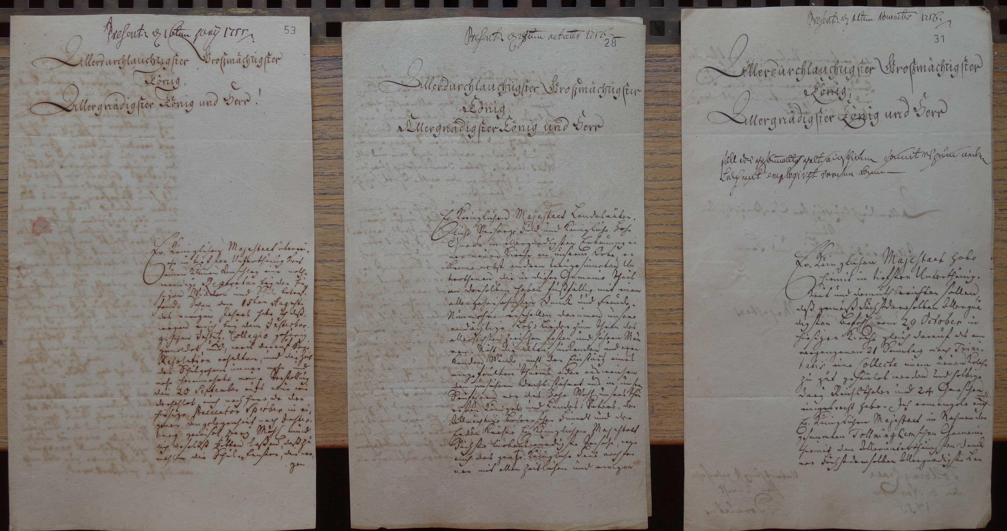
Statybos, kielikai ir broliai Donelaičiai

Slide 24
Senoji Tolminkiemio bažnyčia pastatyta 1682 m.
1752 m. ji jau buvo avarinės būklės. Taigi atlaikė tik 70 metų. (Nuvirtusi sakykla; kontekstai)
Derybos dėl naujos bažnyčios statybų prasideda 1753 m. pabaigoje.
1754 m. turėjo vykti intensyvus susirašinėjimas bažnyčios klausimais. Trumpesnė naujoji bažnyčia.
1754 m. Gumbinės Karo ir Domenų rūmai duoda leidimą statyboms. Skiria medžiagų ir pinigų.
1755 m. Donelaitis reikalauja lėšų klebonijos ir mokyklos remontui (autografas, kita skaidrė)

Slide 25
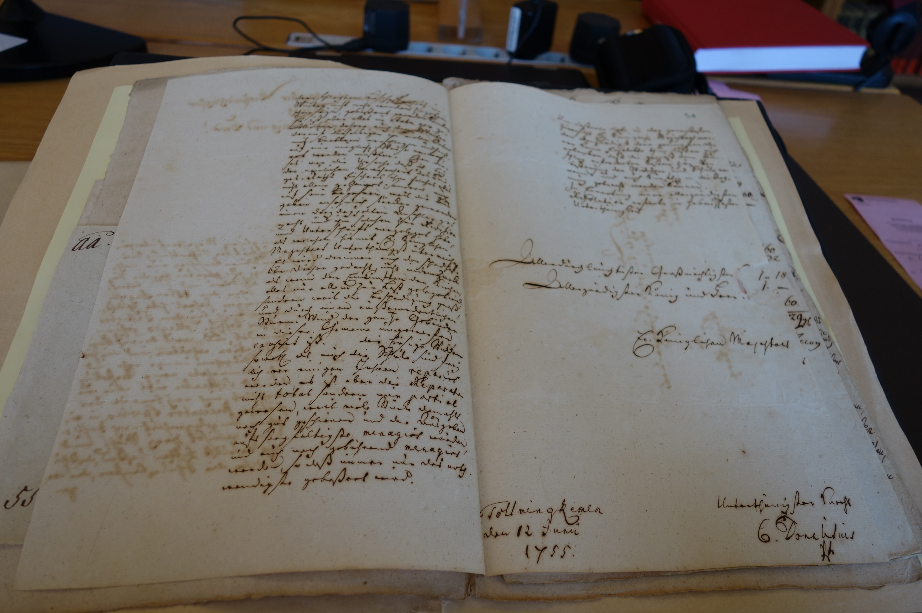
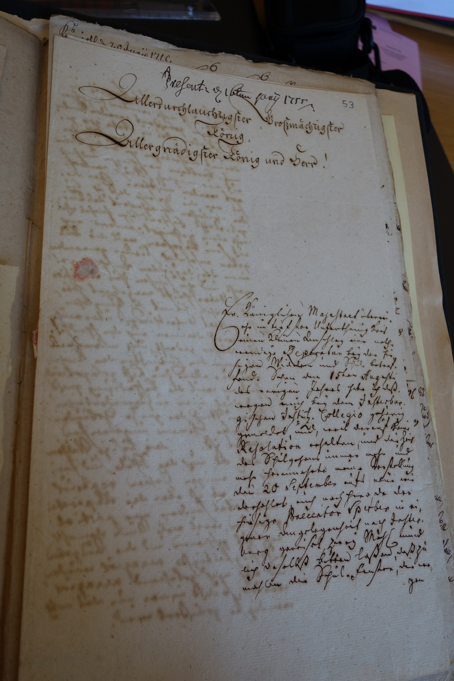
Donelaičio autografas: 1755-06-12 d. raštas dėl mokyklos remonto

Slide 26
1756-05-11 d. (2) nugriaunama senoji bažnyčia, bažnyčios pumpure surandamas senosios bažnyčios atminimo aktas.
1756-05-28 d. (5) padedamas naujosios bažnyčios kertinis akmuo. Donelaitis sukviečia parapijonis maldai, skaito ištrauką iš Biblijos.
1756-10-25 d. (1) – mažiau nei mėnuo iki naujosios bažnyčios pašventinimo – Donelaitis teikia prašymą naujajam kielikui įsigyti (autografas, žr. kitą skaidrę).
1756-10-29 d. (5) vyriausybė nurodo Donelaičiui rinkti aukas kielikui

Slide 27
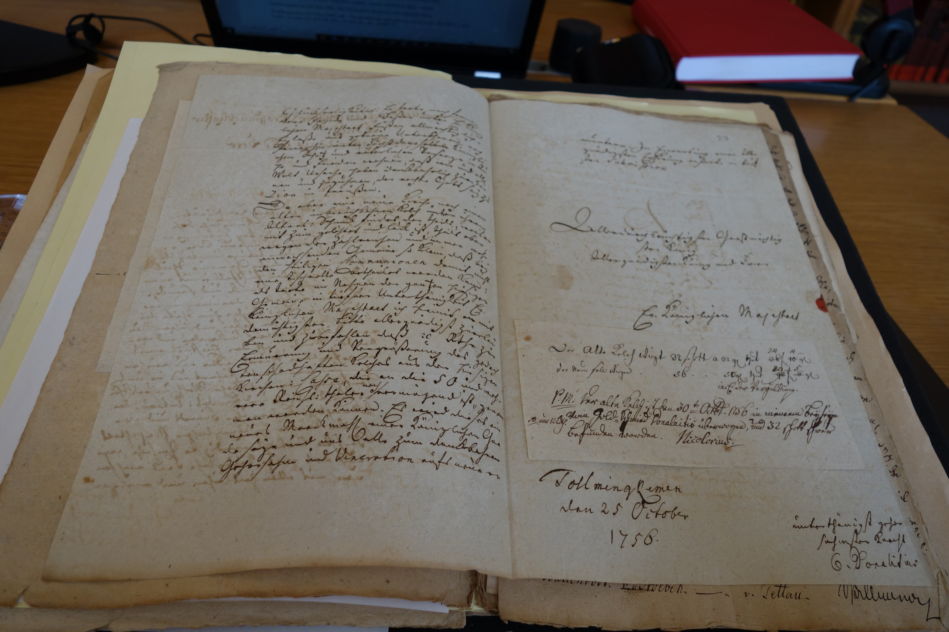
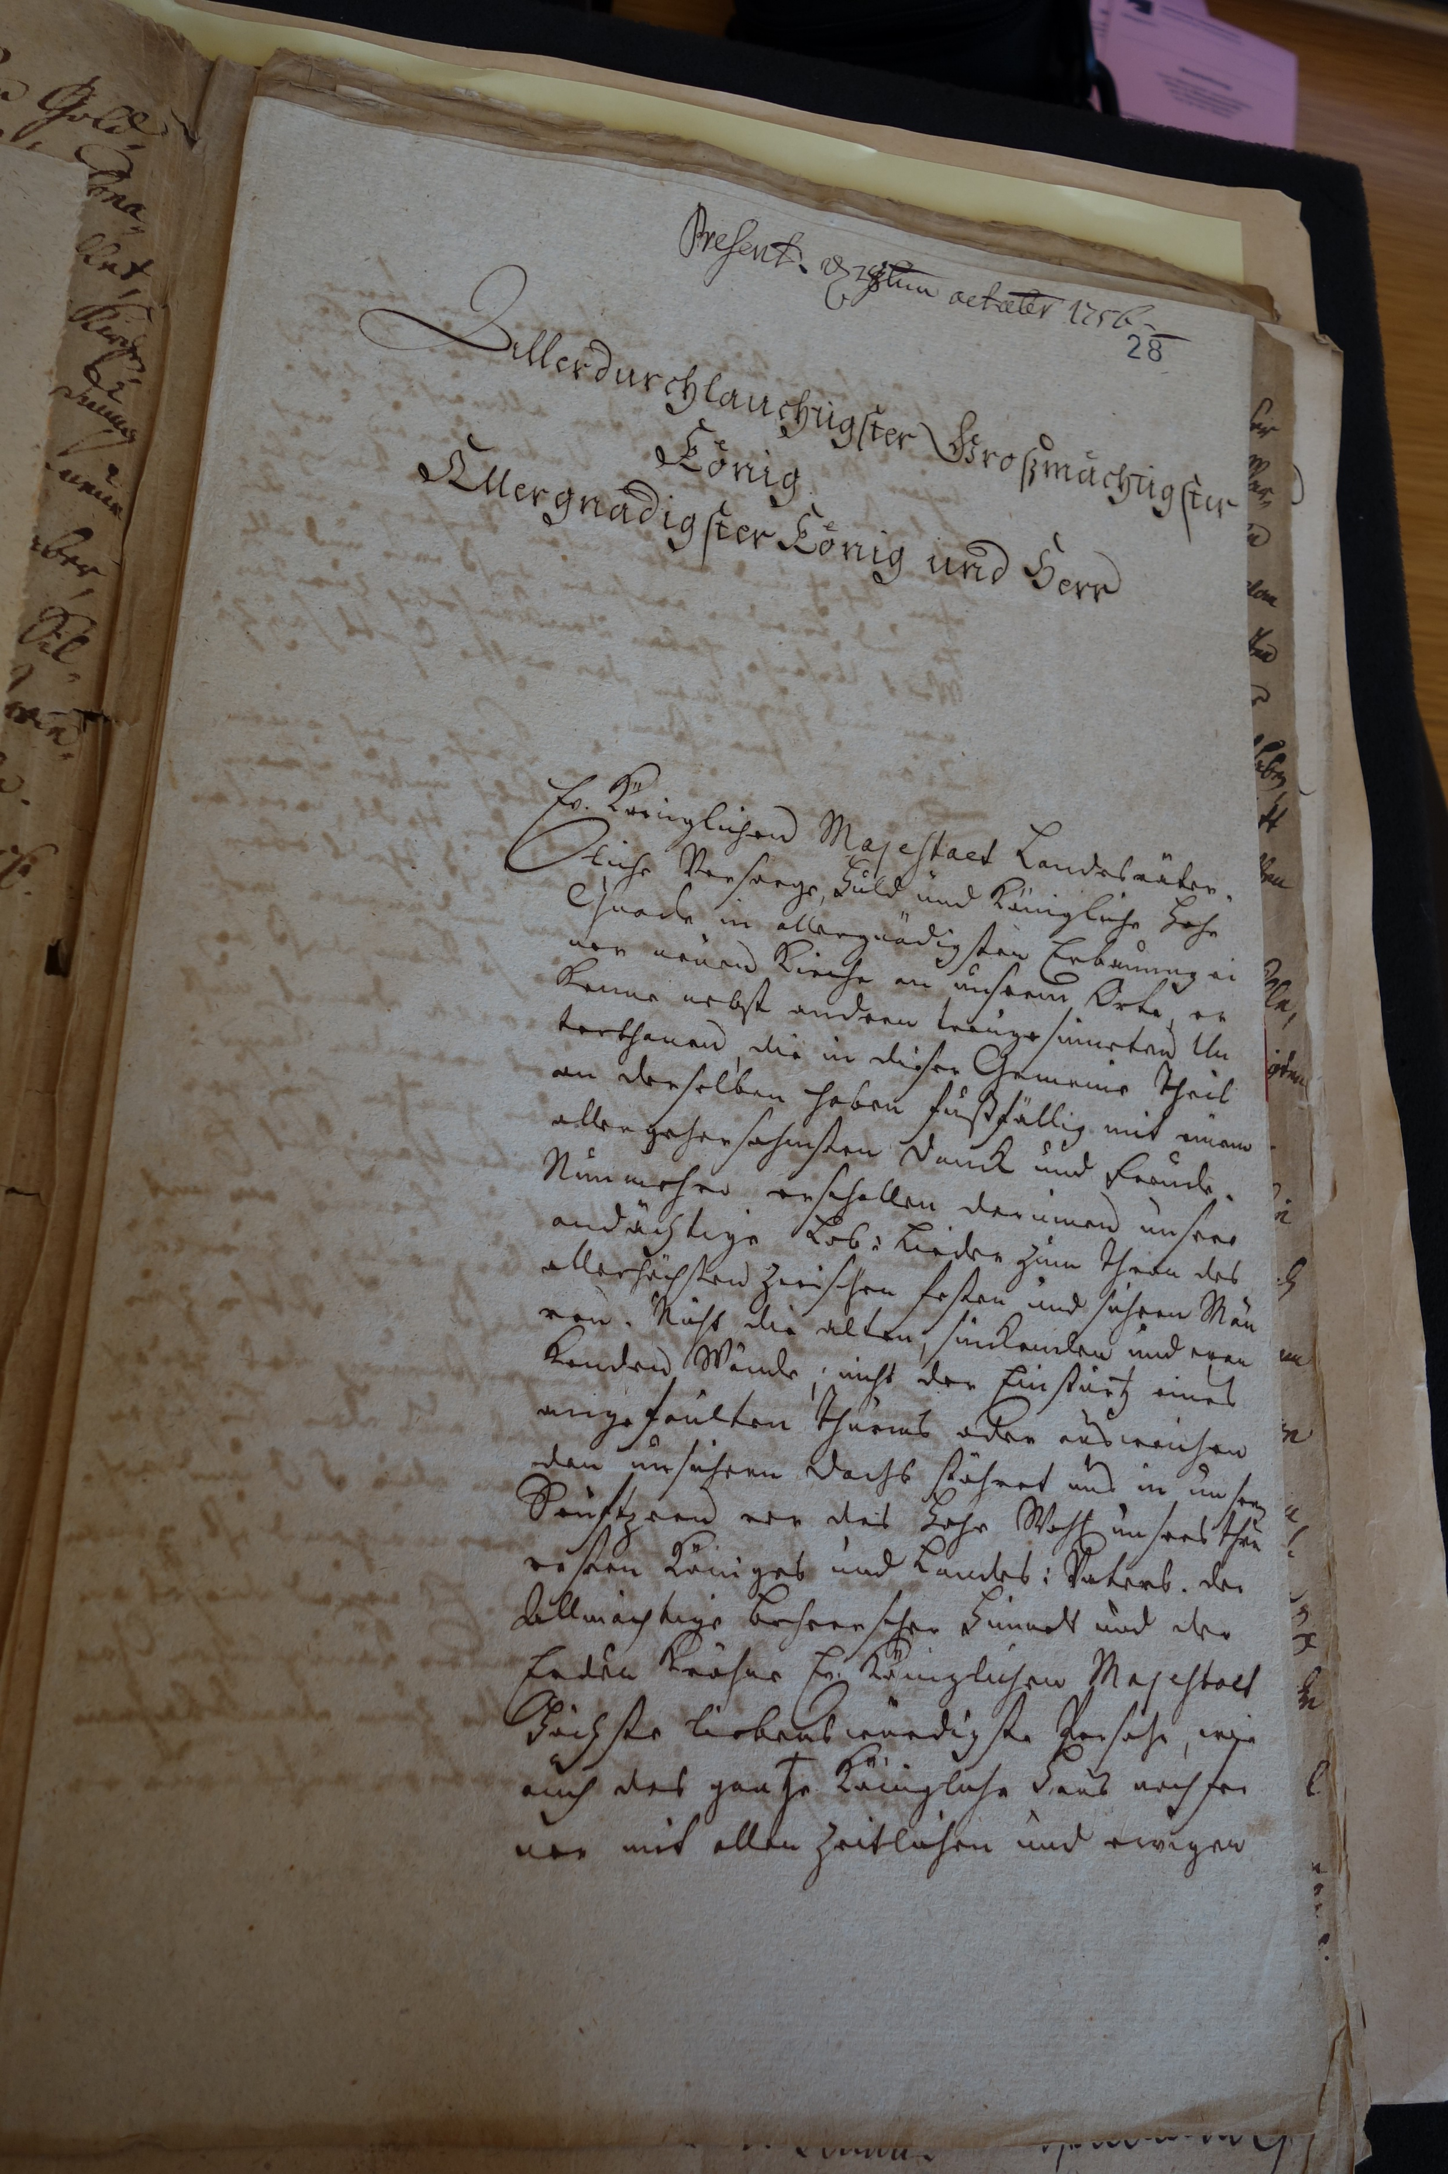
Donelaičio autografas: 1756-10-21 d. prašymas įsigyti naują kieliką (žr. ištrauką toliau)

Slide 28
Ištrauka: „Regėdamas jūsų Karališkosios Didenybės valdovišką rūpestingumą, mielaširdystę ir didžią karališką malonę, kurios dėka pas mus buvo pastatyta nauja bažnyčia, kartu su kitais ištikimais pavaldiniais, kurie šioje parapijoje prie to prisidėjo, puolu po kojomis su klusniausia padėka ir džiugesiu. Nuo šiol mūsų pamaldžios liaupsės Aukščiausiojo sostui joje skamba tarp tvirtų ir saugių mūrų. Nei senos, susmegusios ir svyruojančios sienos, nei griūvantis papuvęs bokštas ar įlinkęs netvirtas stogas nebeslopina mūsų atodūsių už didžią mūsų brangiausiojo Karaliaus ir Valdovo gerovę. Tegul visagalis dangaus ir žemės Viešpats ir ateityje karūnuoja mieliausiąjį Jūsų Karališkosios Didenybės asmenį bei visą karališkąją giminę laikinosios ir amžinosios palaimos vaisiais. Tegul jis ir ateityje visa savo galia parbloškia priešus bei neapykantos skleidėjus po Jūsų Karališkosios Didenybės kojomis. Teleidžia jis mums, ištikimiems pavaldiniams, ir toliau gyventi ramybėje bei taikoje supamiems Jūsų karališkosios globos ir tėviško rūpestingumo, kad mes ir visas pasaulis galėtume su dėkingumu pripažinti bei šlovinti, jog tikrojo Dievo esama Prūsijos Sione.“

Slide 29
Ypatingesni rašto dėl kieliko bruožai:
Ypač pakilus rašto stilius (nebūdingas kitiems dalykiniams raštams).
Lipdė (aptarsime atskirai).
Raštas į Karaliaučių nukeliavo per tris dienas. Pasvarstymams: galbūt kartu buvo siunčiamas ir senasis kielikas? Toks brangus siuntinys buvo gabenamas ypatingo pasiuntinio. Galbūt tai būta Fridricho Donelaičio?

Slide 30
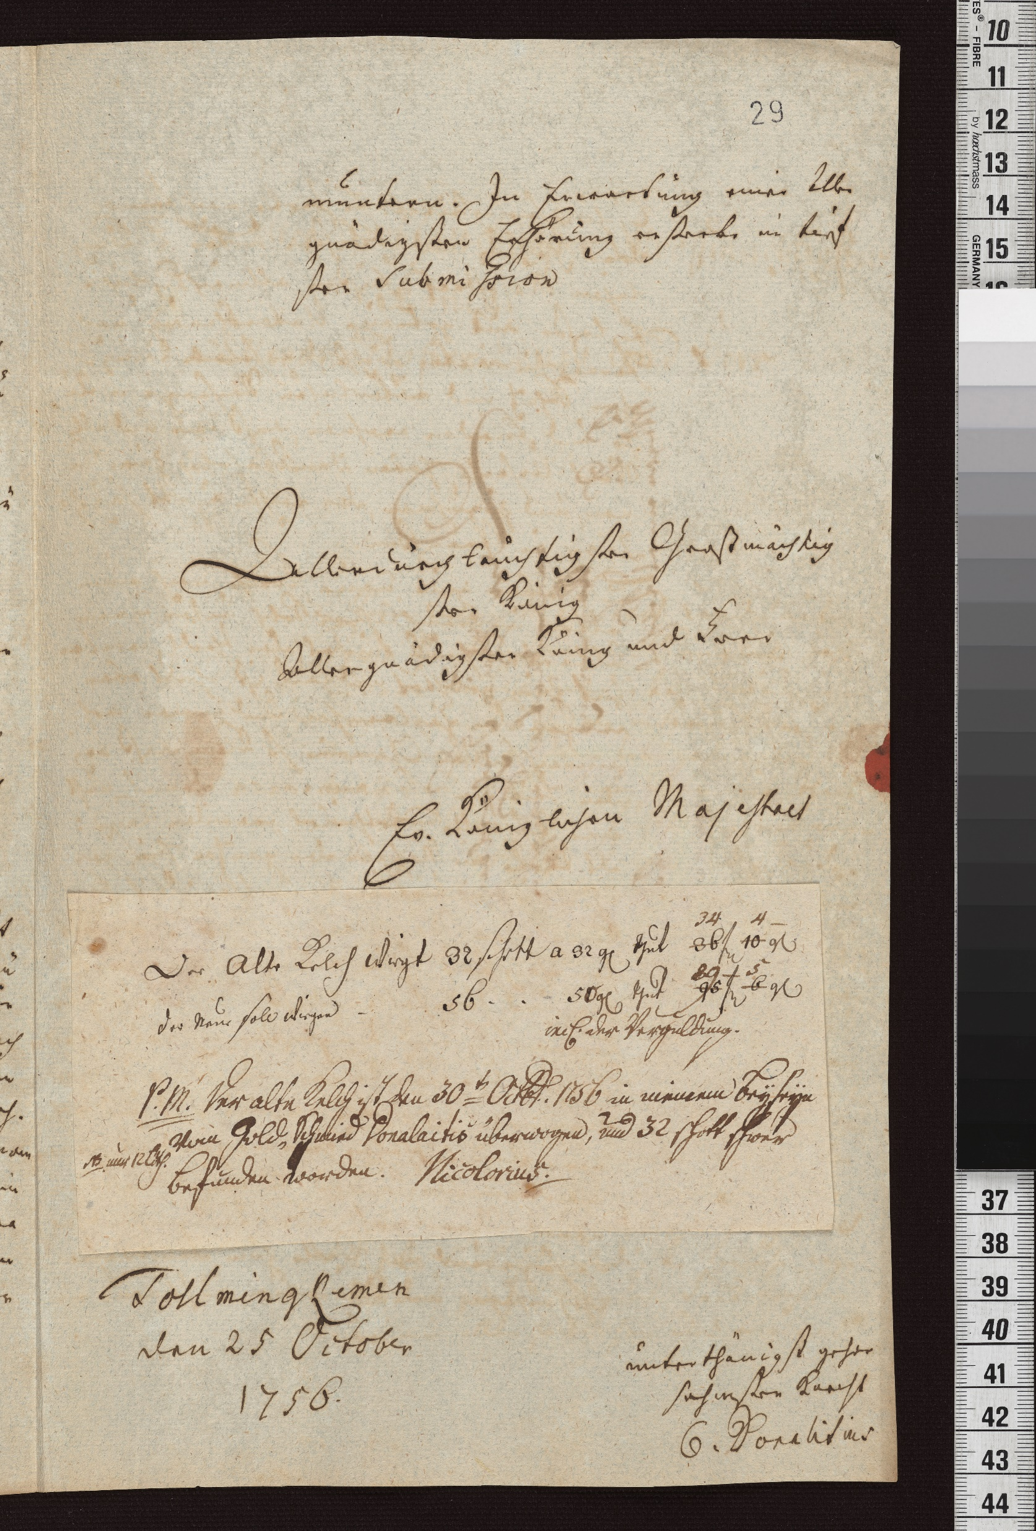
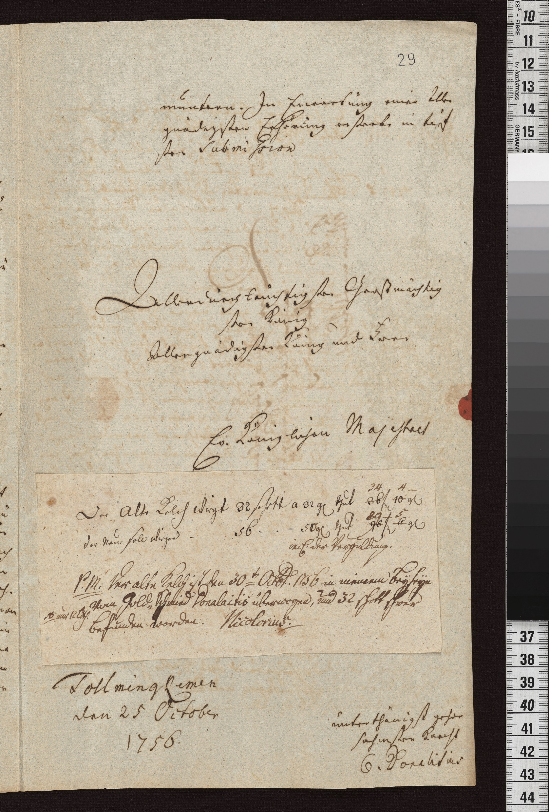
Donelaičio autografas: 1756-10-21 d. prašymas įsigyti naują kieliką - lipdė

Slide 31
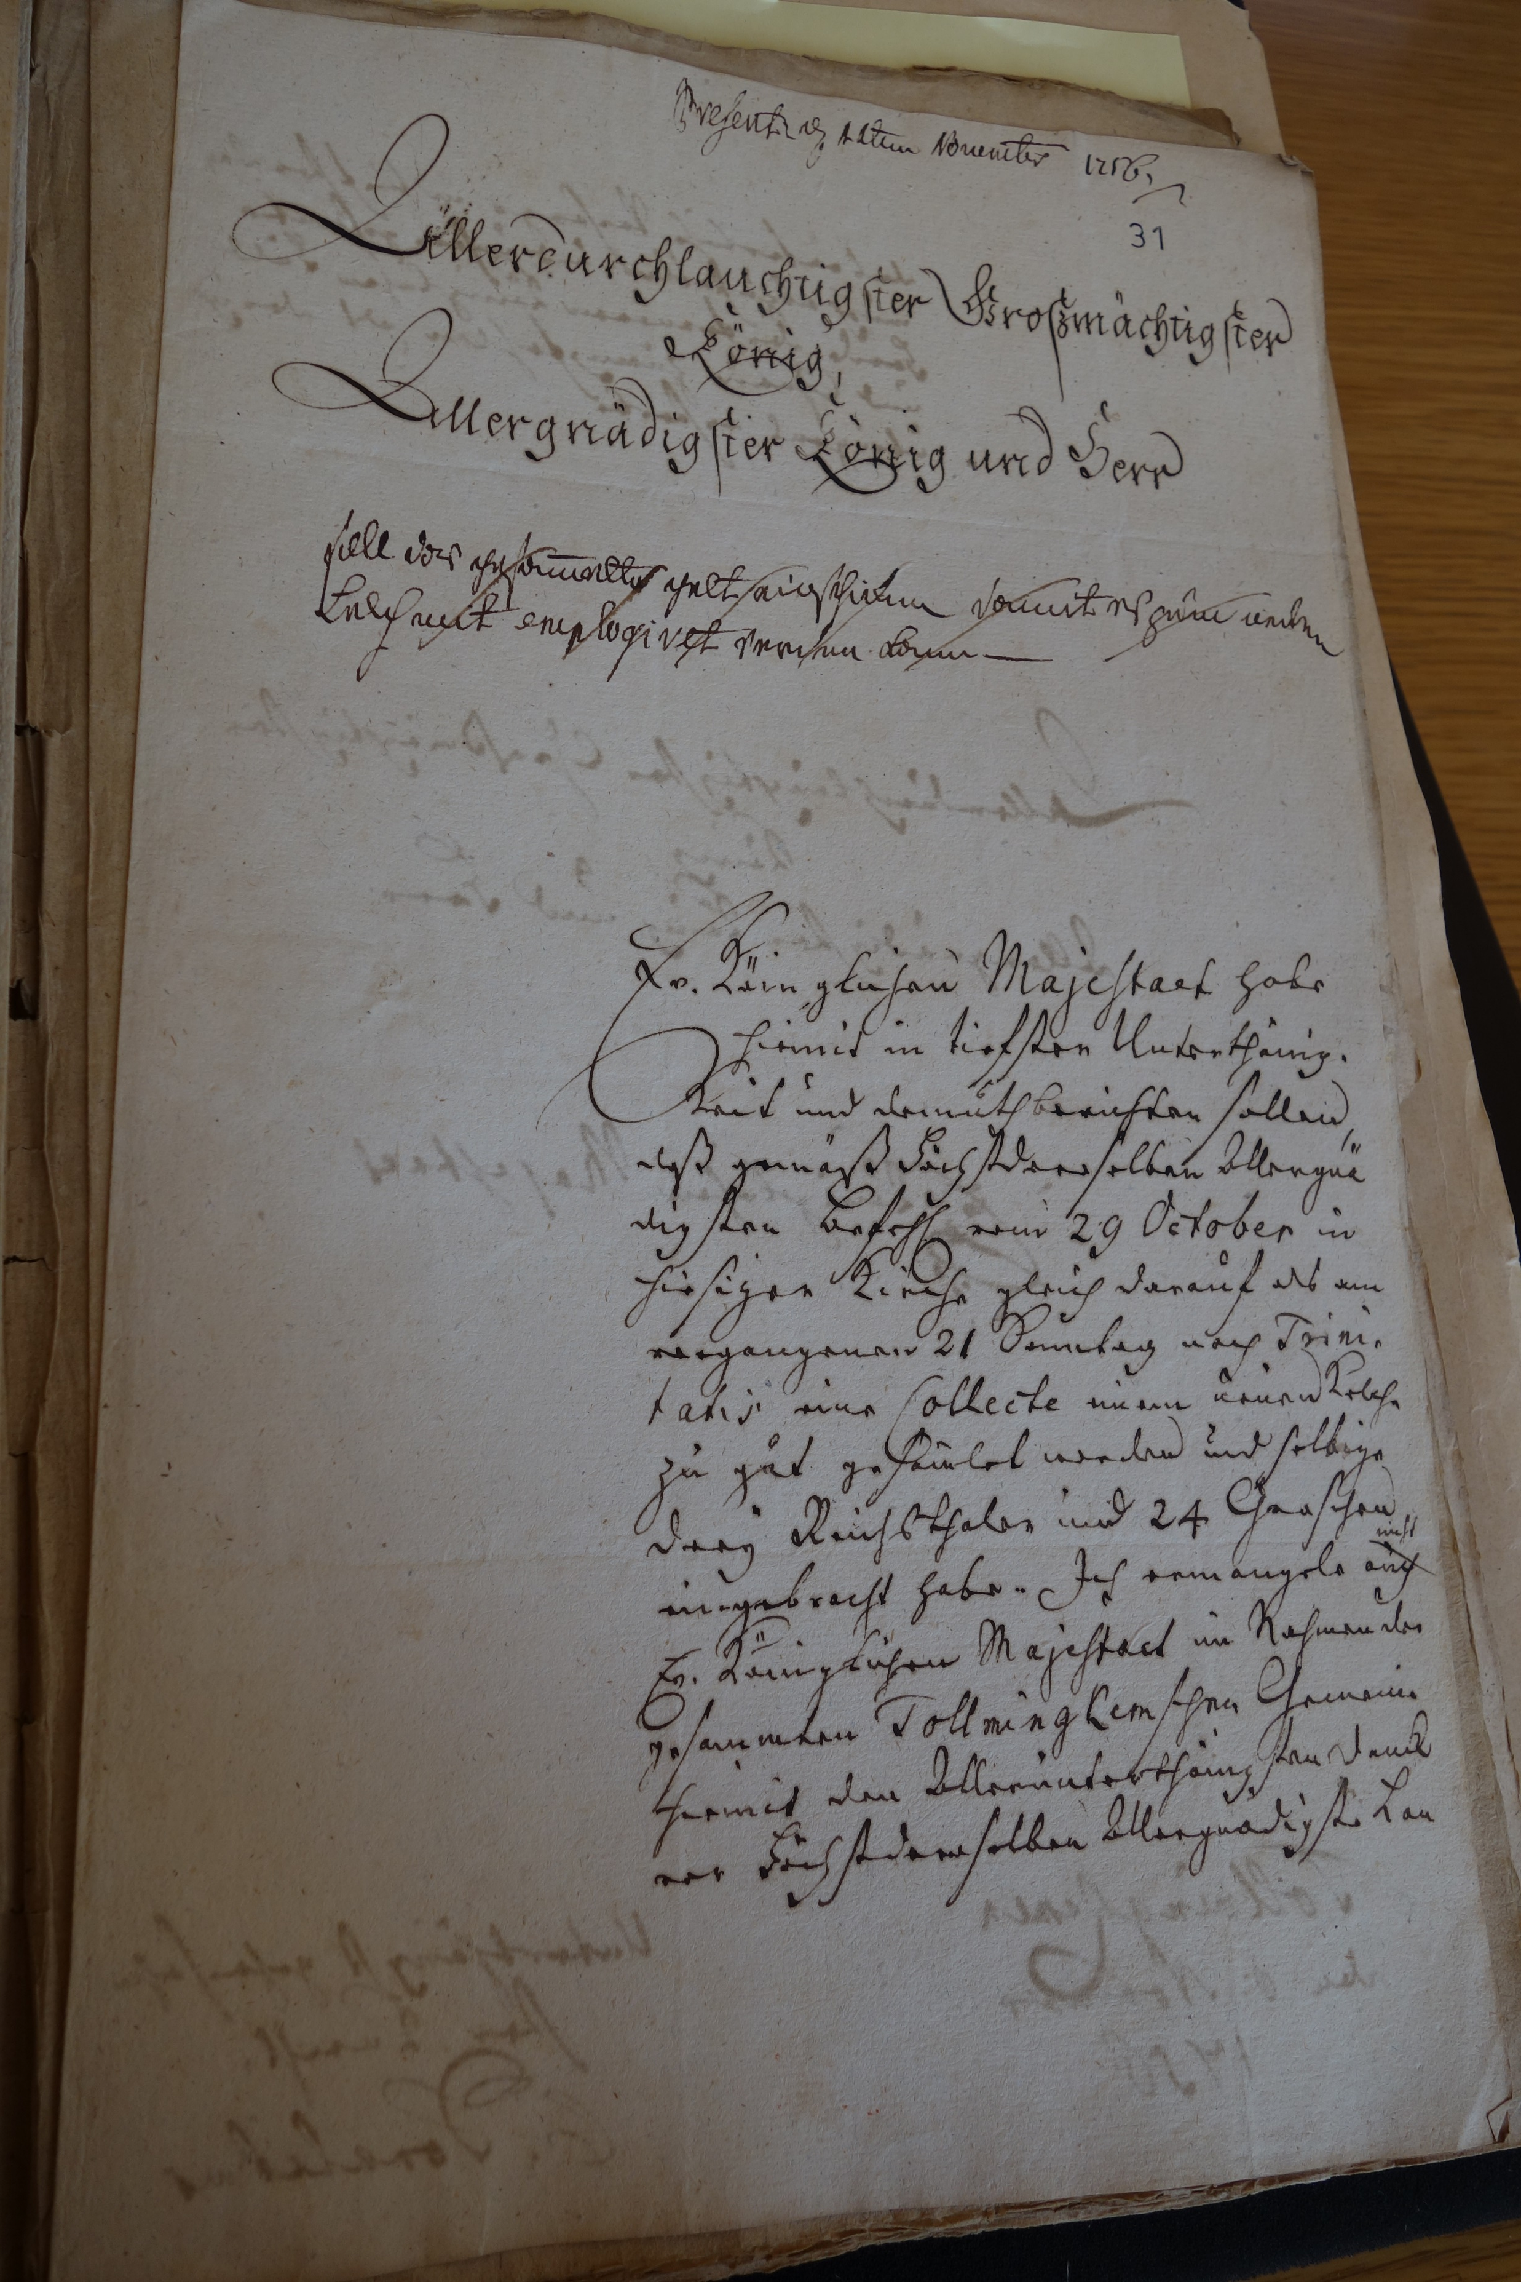
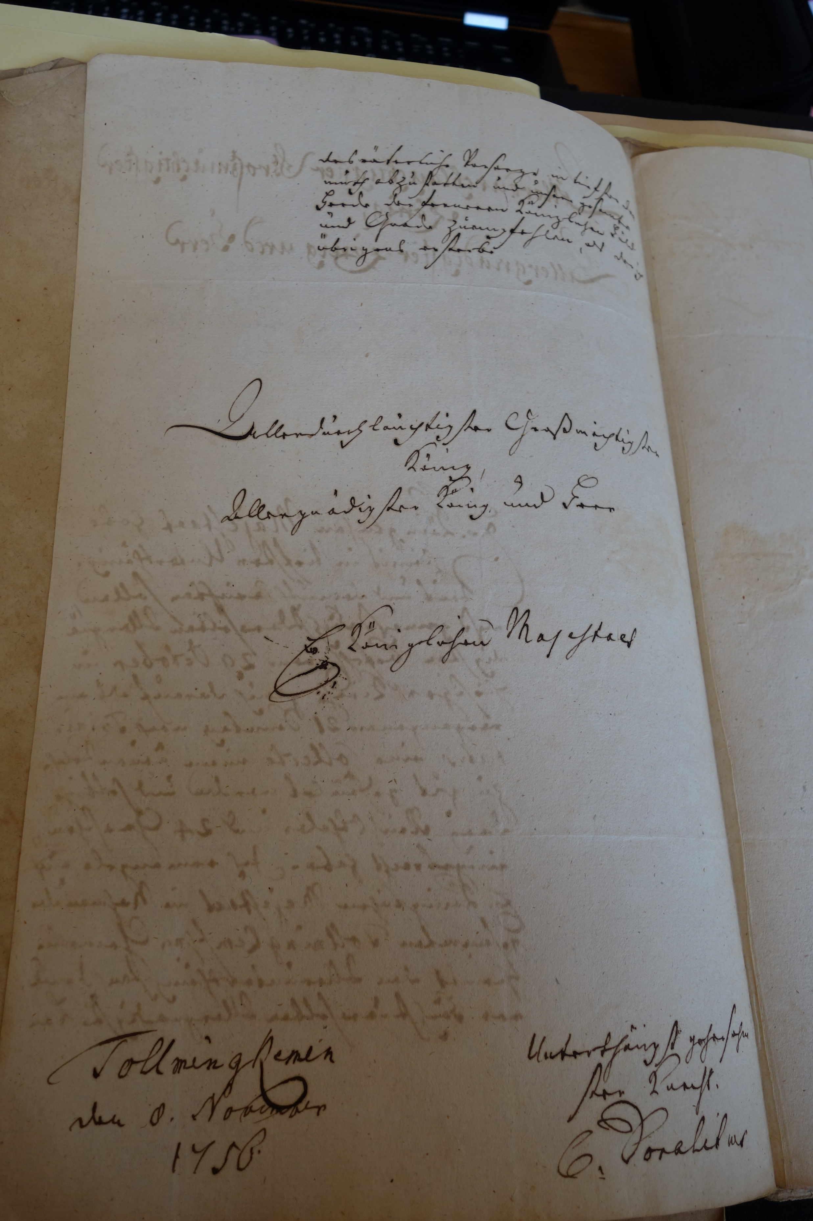
1756-11-08 d. (1) Donelaitis parašo ataskaitą dėl „vakar“ (1756-11-07 d.) surinktų aukų – gauti 3 reichstaleriai 24 grašiai: autografas

Slide 32
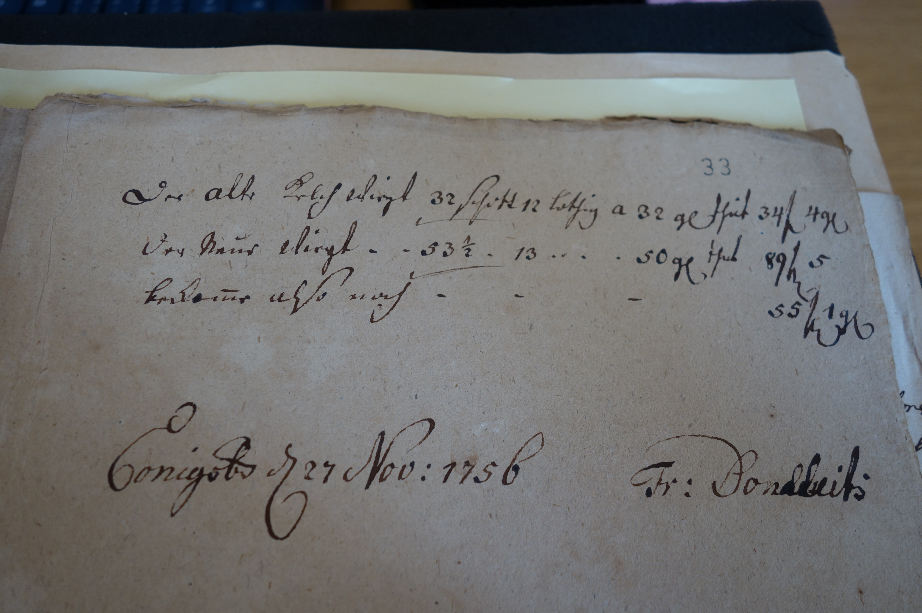
1756-11-27 d. (6) – praėjus mėnesiui po kieliko užsakymo - Fridrichas Donelaitis savo pažymoje nurodo senojo ir naujojo kieliko svorius, prabas bei kainas. Plg. lipdę (kitoje skaidrėje)

Slide 34
Naujoji bažnyčia pašventinta 1756 m. lapkričio 21 d.
Fridrichas Donelaitis naująjį kieliką oficialiai pasveria 1756 m. lapkričio 27 d.
Pirmosios Donelaičio pamaldos įvyko 1756 m. lapkričio 28 d.
Ar tuo metu naujais kielikas jau galėjo būti Tolminkiemyje? Ne.

Slide 35
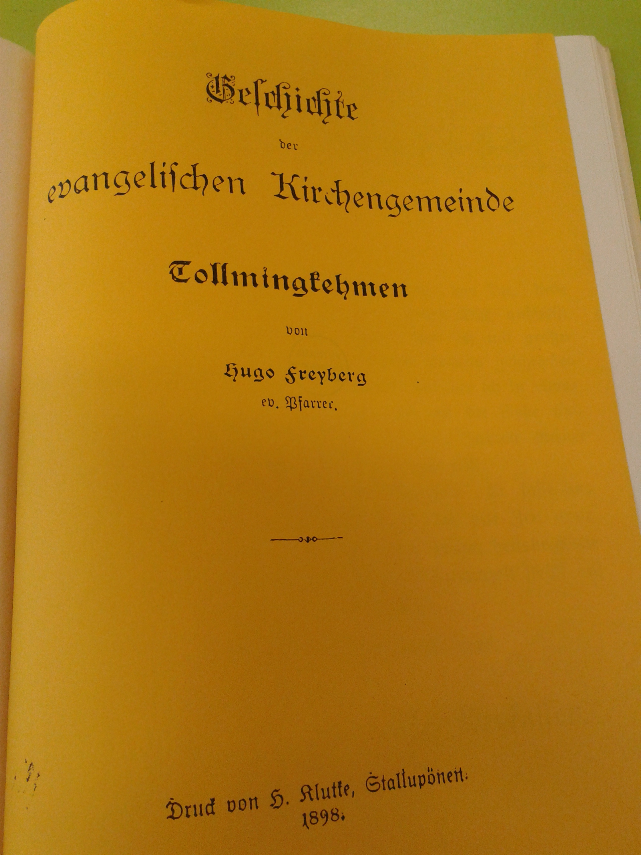
DONELAITIS IR SOCIALINĖ RŪPYBA

Slide 36
DONELAITIS IR SOCIALINĖ RŪPYBA
Franz Tetzner, „Donalitius und Tolminkemen“: Donelaitis buvo pirmasis klebonas, nuosekliai rūpinęsis savo parapijos dokumentų archyvu.
Hugo Freyberg: Lyginant su XVIII a. pradžia Donelaičio laikais padidėjo vargšų kasos (vok. Armenkasse) įplaukos. Donelaičio laikais visi vargšų kasos pinigai buvo išdalinami: luošiams, akliesiems, seniems, vargšams, šelpiami buvo ir svetimi žmonės; buvo skiriama lėšų mirusiųjų vargšų laidotuvėms.
Donelaitis yra dažniausiai Freybergo cituojamas asmuo.
Išskirtinis Donelaičio veiklos intensyvumas: tvarkomi žemės dokumentai (našlės ūbo pajamos, precentoriaus ūbas), rūpinamasi vargšais, klebonija, mokyklomis, bažnyčia, vargonais.

Slide 37
SEPARACIJOS BYLA
Istorinis kontekstas:
Reformą 1765 m. iniciavo Friedrichas Didysis.
Nuo 1769 m. jau buvo skiriami apskričių separacijos komisarai.
1769 Gromata vieno gaspadoriaus būrams apie ganyklų perdalijimo naudą
Išsamus separacijos poreikio ir teisinių procedūrų aprašas: Krünitzo Ekonomikos enciklopedijoje (1773-1858)
http://www.kruenitz1.uni-trier.de/

Slide 38
SEPARACIJOS BYLA
Administracinis kontekstas:
Gumbinės Karo ir domenų rūmai (priima teisinius sprendimus)
Įsruties Teismo rūmai (realizuoja separaciją)
Karališkoji Vyriausybė Karaliaučiuje (apeliacinė instancija)
Generalinis Direktoratas Berlyne (paskutinė Donelaičio priebėga)

Slide 39
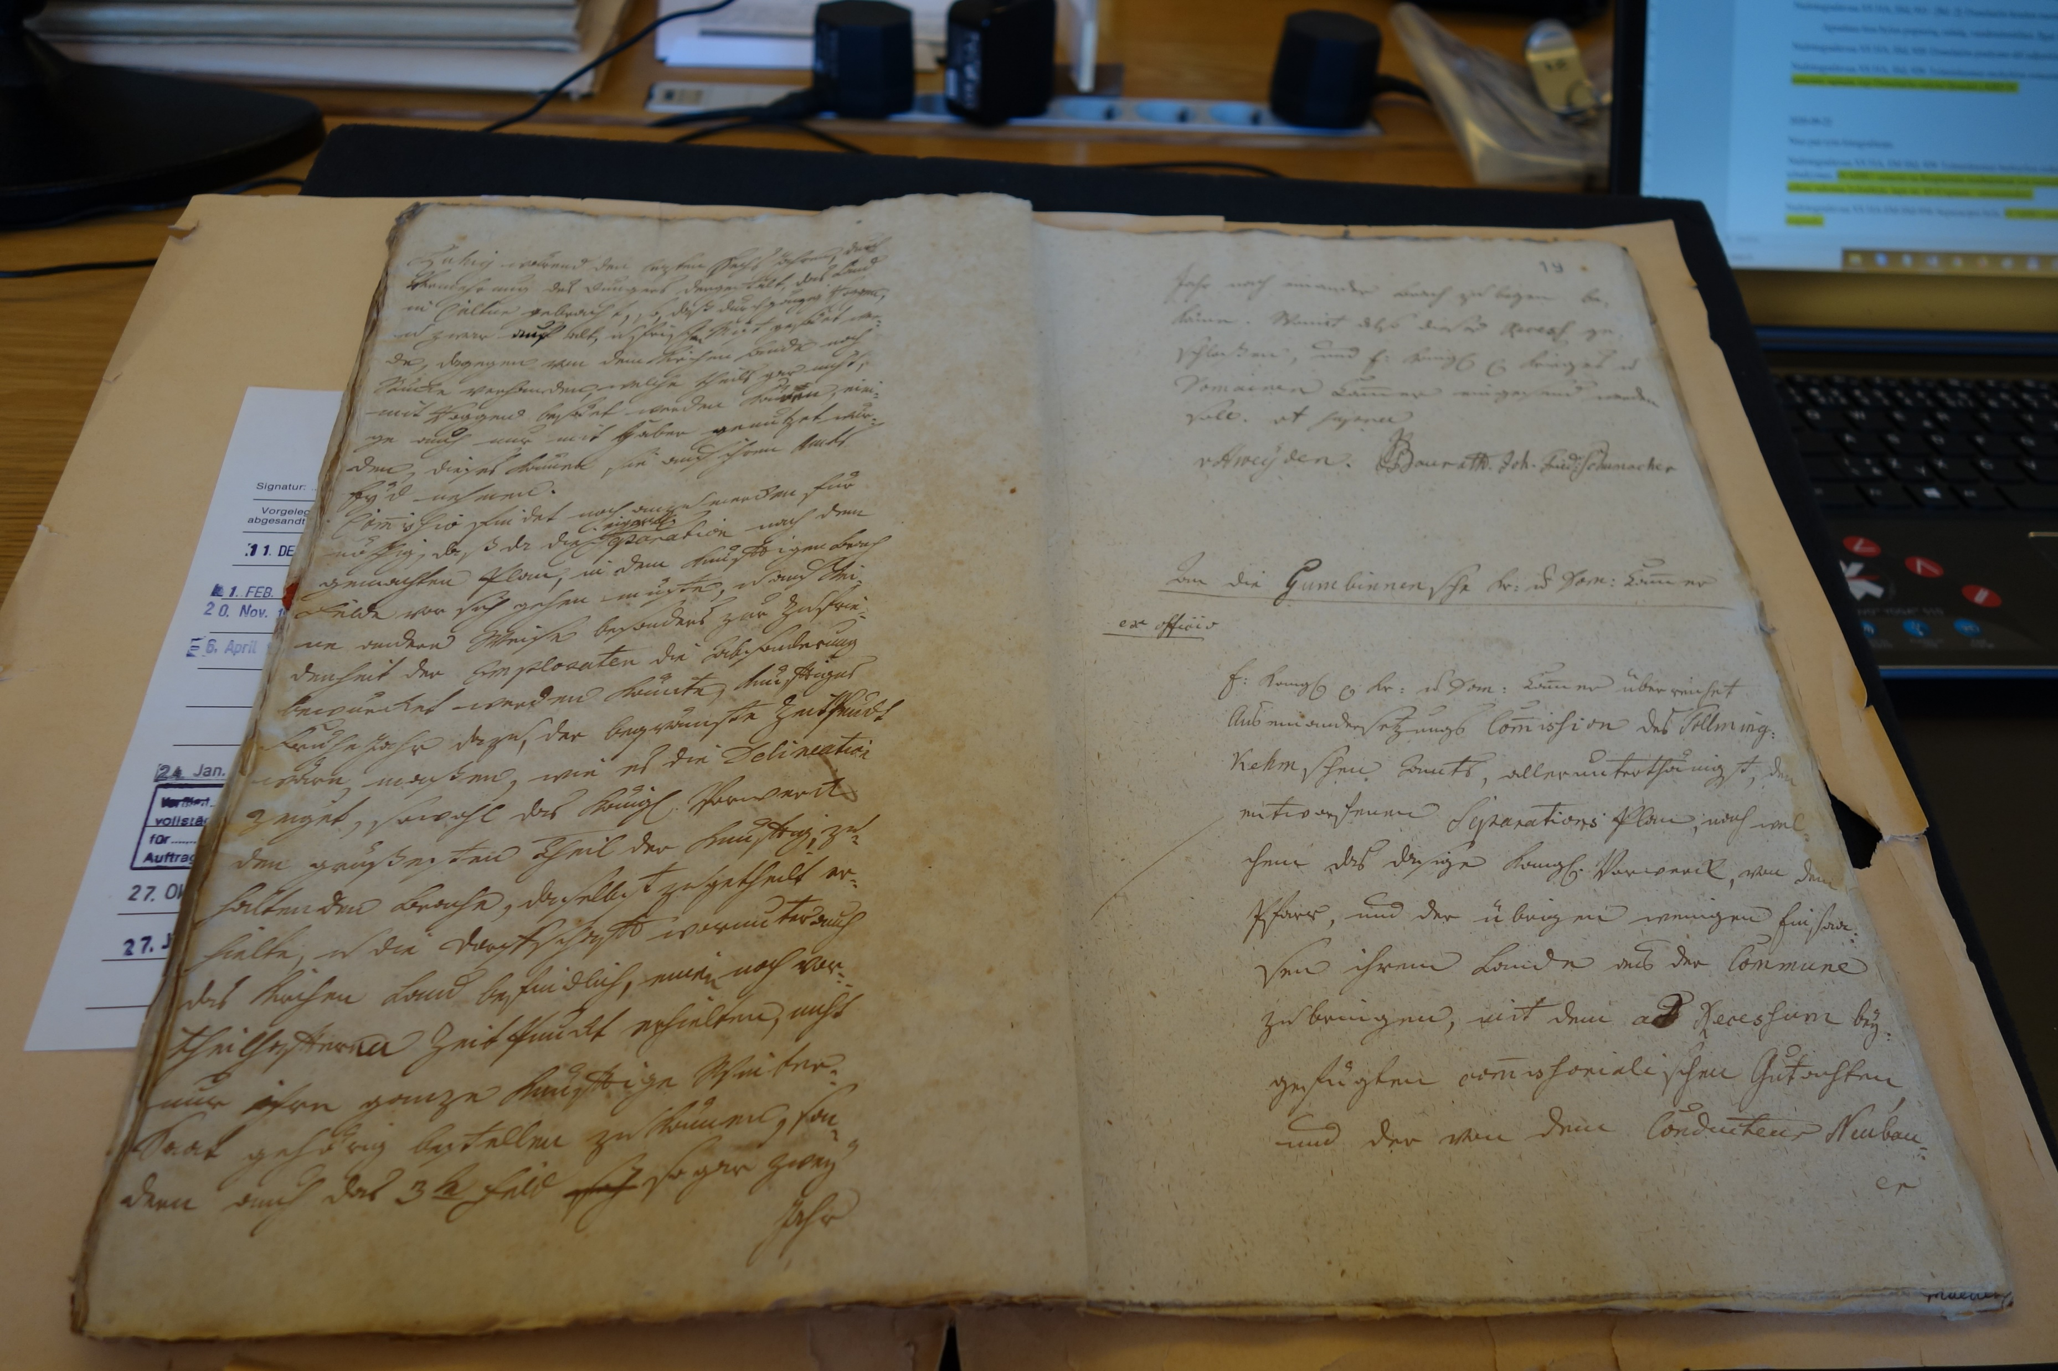
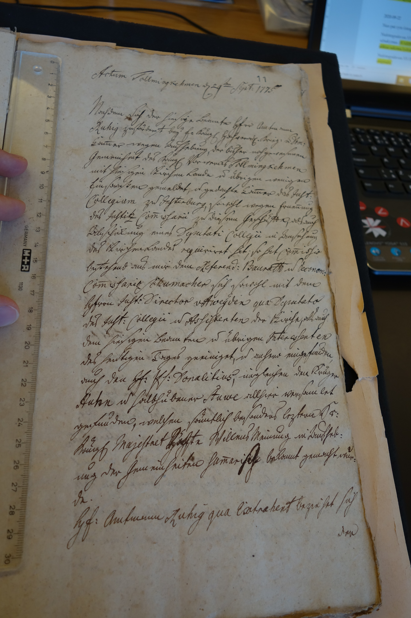
SEPARACIJOS BYLOS DOKUMENTAI

Slide 40
SEPARACIJOS BYLA
Tolminkiemio separaciją iniciavo amtmonas Ruigys 1775 m. gegužę.
Procesas oficialiai pradedamas 1775 m. liepą – Įsrutis informuoja Donelaitį.
Įsiplieskia susirašinėjimas.
Separacijos komisija atvyksta į Tolminkiemį 1775 m. rugsėjo 29 d.
Gumbinės sprendimas priimamas 1776 m. rugpjūčio 27 d. [žr. kitą skaidrę]

Slide 41
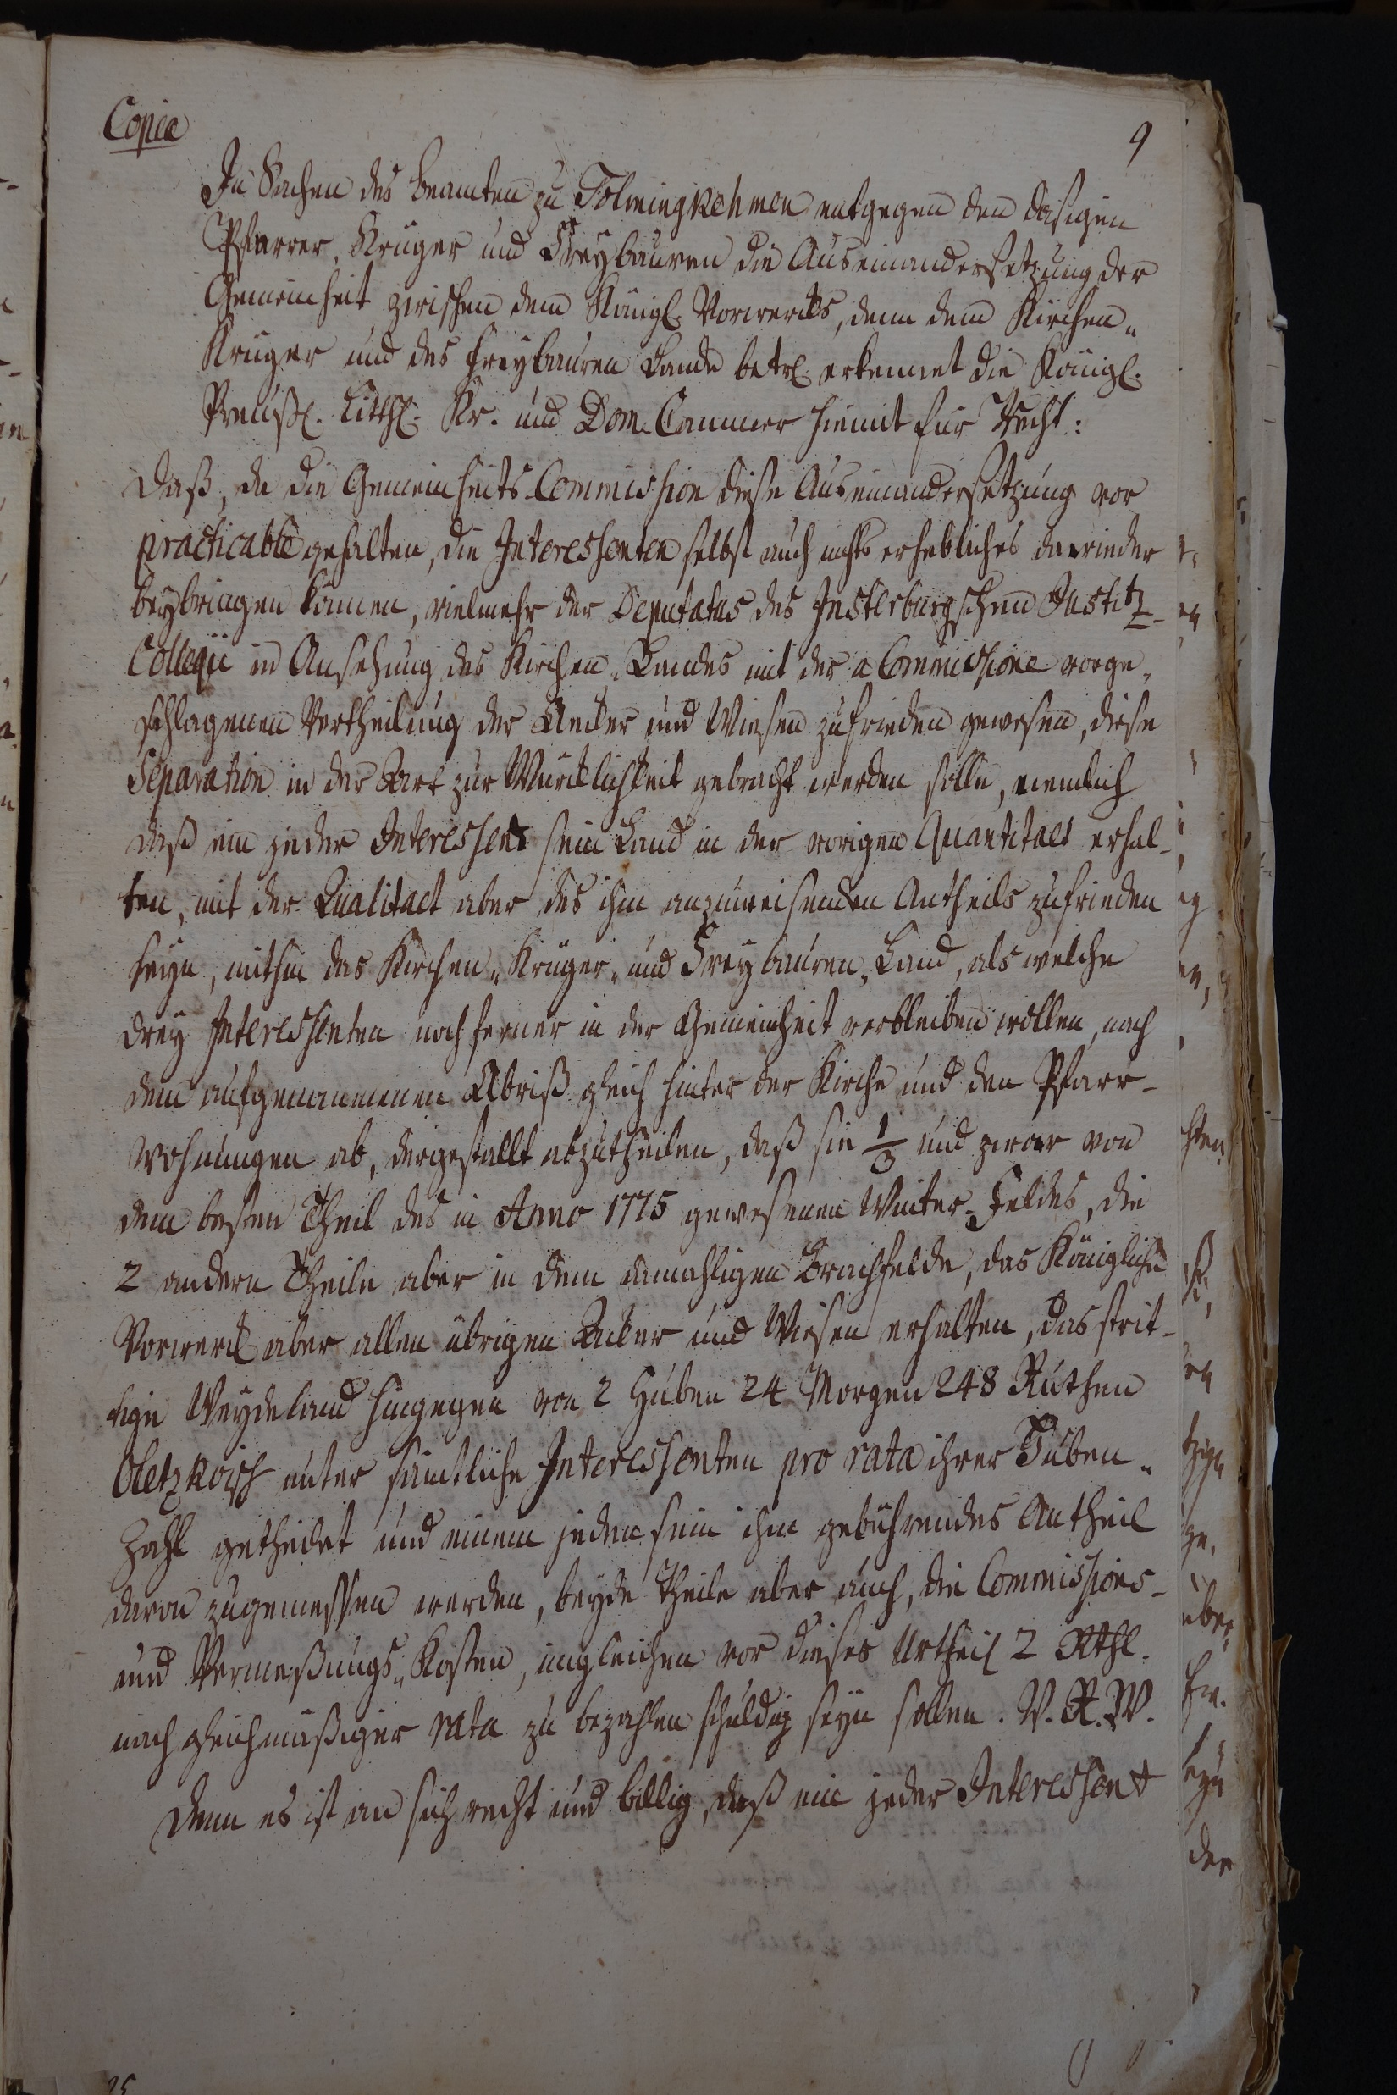
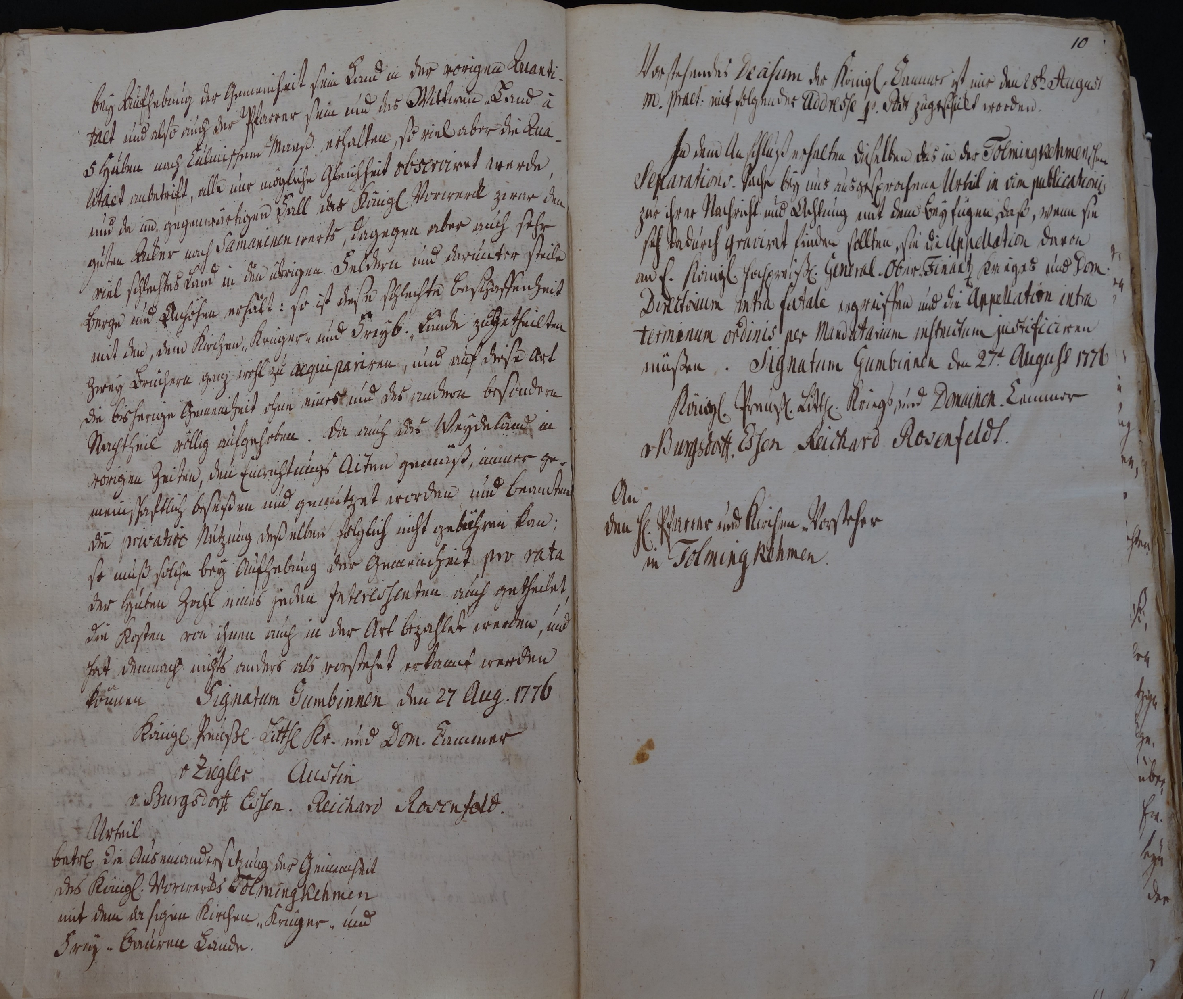
SPRENDIMAS SEPARACIJOS BYLOJE

Slide 42
SEPARACIJOS BYLA: reinterpretacija
Tolminkiemio separacija neturi nieko bendra su valstiečių žemėmis: procese dalyvavo palivarkas, klebonas, smuklininkas ir trobelninkas.
Procesas vyko pagal valdovo valią ir įsakus: Ruigio iniciatyva valdžios požiūriu buvo pagirtinas dalykas.
Donelaičio laikysena kirtosi su valdovo valia. Valdžios požiūriu ją buvo galima kurį laiką toleruoti, bet tik laikinai.
Procesas vyko palyginti objektyviai, nors būta „slidžių“ dalykų.
Procesas Prūsijos kontekste nebuvo niekuo ypatingas.

Slide 43
SEPARACIJOS BYLA: DONELAIČIO LAIKYSENA
1. Donelaitis troško likti neatsiskyręs.
2. Donelaitis Ruigio pasiūlymus laikė nesąžiningais:
Žemės kokybės atžvilgiu (Gumbinė šiuos priekaištus atmetė)
Dėl bendros pievos pasisavinimo (Gumbinė pripažino Donelaičio teisybę)
3. Donelaičiui pavyko tik laikinai sustabdyti procesą – separacijos vykdymas buvo atidėtas po jo mirties [žr. kitą skaidrę]

Slide 44
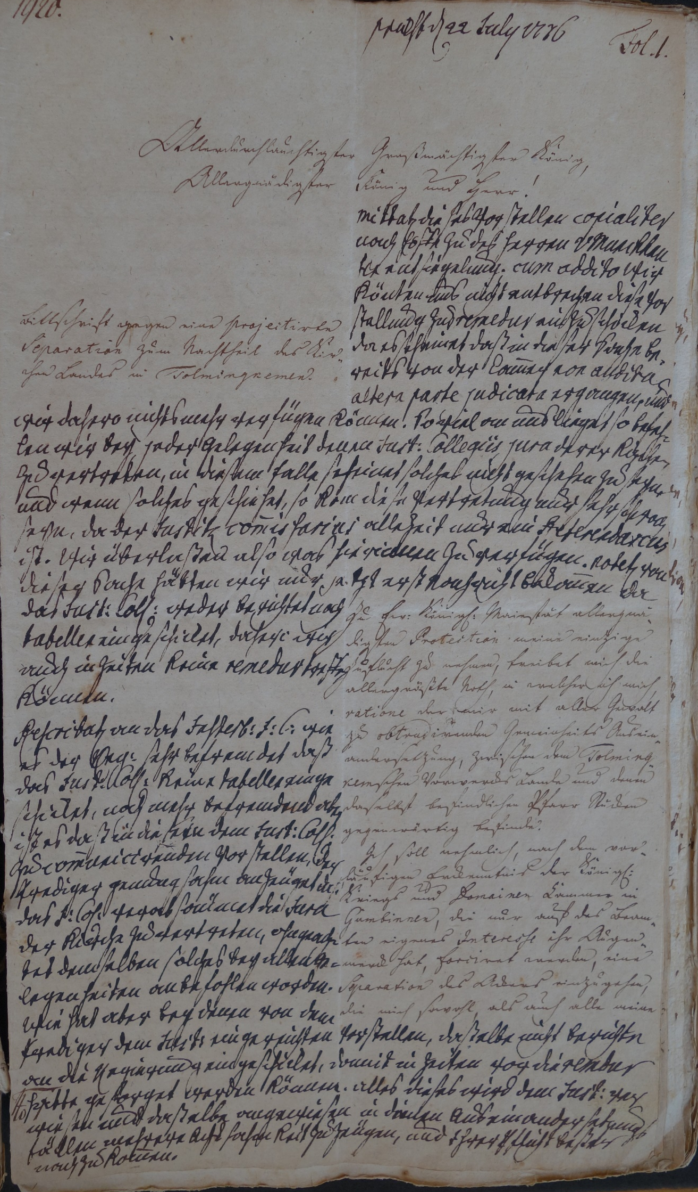
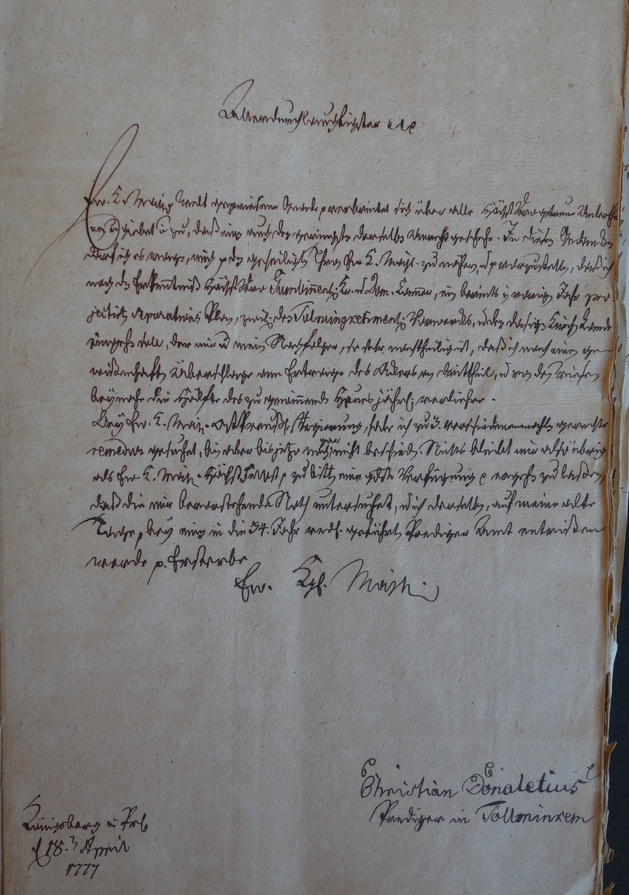
DU SVARBIAUSI DONELAIČIO APELIACINIAI RAŠTAI
1776-07-04, į Karaliaučių
1777-04-18, į Berlyną

Slide 45
SEPARACIJOS BYLA: emocijos
Donelaitis įsižeidė ant Ruigio, kodėl šis su juo nepasitarė dėl separacijos.
Donelaitis troško išlaikyti senąją bendruomeninę autoritetu ir sąžine remiamą žemėvaldą.
Donelaitis įžeidė Ruigį, apkaltinęs jį prastu ūkininkavimu.
Donelaitis niršo dėl garbės įžeidimo Ruigio atsakomajame rašte.

Slide 46
SEPARACIJOS BYLA: išvados
Tolminkiemio separacija – visų pirma mentalitetų konfliktas.
Donelaitis įsišaknijęs archajiškojoje socialinių santykių sistemoje, kurioje viską lemia autoritetų hierarchija.
Ruigys reprezentuoja modernųjį, pragmatinį, teise remiamą mentalitetą.

